Slide 1
情報システムの構築・運用に必要なスキルと知識 【詳細】
2016年５月４日
同志社大学大学院総合政策科学研究科
嘱託講師 中山正樹
Notes:
国会法第130条及び国立国会図書館法により国会に設置され、 図書及びその他の図書館資料を収集し、国会議貝の職務の遂行に資するとともに、行政及び司法の各部門、更に日本国民に対し図書館奉仕を提供することを目的とする図書館

Slide 2
NDLでの事例 【NDLサーチの要件定義】

Slide 3
多様なユーザニーズの認識
利用目的１
利用者種別１
利用者種別２
利用場所
デジタル・冊子体の区別なく
また、所蔵場所に関係なく、
閲覧しやすいものを
検索・利用したい
（情報探索の基本サービス）
健常者：
読み易ければいい
一般利用者
屋内
公開されているデジタル
コンテンツだけ見たい
視覚障害者：
画像、動画はいらない
大きな字か、音声で聴きたい
専門家
専門分野の文献だけ見たい
移動中、移動先
ネットブック、スマートフォンや
携帯電話で見られるコンテンツだけ
見たい
Googleなどの検索エンジンでは
得られない情報への手掛かりが
ほしい（リサーチナビ）
高齢者
大きな字で見たい
リサーチャー
辺りが付けられるので、
DBを選択して検索したい
デジタルコンテンツだけを、所蔵場所に
関係なく、閲覧しやすいものを
検索・利用したい（PORTA）
NDL館内
NDLが所蔵している資料、
館内でしか見られないコンテンツも
合わせて見たい
子ども
やさしい漢字で見たい
児童向けだけを見たい
国会議員
出典が明確な回答がほしい
所蔵場所に関係なく目録検索
アクセスのしやすいところを優先的に
案内してほしい（総合目録）
公共図書館内
近くの図書館にあるものも
合わせて見たい
当館蔵書検索＋複写申込み
をしたい（NDL-OPAC）
利用機器
屋内設置PC
サービス要件
利用目的２
家庭用TV、家庭用ゲーム機
全てのインターネット情報を検索対象とする
ごく普通の書店や電子出版サイト
にあるものを読みたい
目的、環境、スキルに応じて、あらかじめ絞り込めるようにする
ネットブック
最新の専門情報を閲覧したい
目的に近いものを優先的に表示する
スマートフォン
iPhone,Android
ヒットするものがなくても、次の手段を提示する
古い文献を閲覧したい
携帯電話
古い文献の現物を閲覧したい
来館者用PC
タッチパネル、
キーボード、マウス
システム化要件
（実現化方法）
大型タッチパネル
キオスク端末
Notes:
図書館利用者の多様なニーズを図示してみました。
利用目的、利用者種別、利用場所、利用機器など、ユーザのニーズは多様です。
しかし、このような多様なニーズに対して、１つの検索・閲覧方法でサービスを提供することは不可能です。
従来のOPACは、使いなれた人には、これで使いやすいのかも知れませんが、世の中の様々な検索サービスと比較すると、とても使いやすいものとは思えません。
～～～～～～～～～～
当館が直接利用者に提供するGUIでのサービスとして、ユーザビリティ、アクセシビリティへの配慮は重要な要件
「いつでも、どこでも、だれでも」利用できるサービスとして考えると、このような観点があるということを例として挙げたもの
当館がデータをAPIを通じて利用者に対して間接的に提供するサービスは別途

Slide 4
検索に関するユーザニーズ
研究開発成果が必要
膨大な情報から的確な情報を選択する機能
情報の選択範囲の拡大・絞り込み
・検索キーワードが曖昧なので、
関連する情報も提示して
ほしい情報の選択範囲の拡大
・検索目的の分野の情報のみに
絞り込みたい
意味的関連を考慮した多様な検索を可能にする
多角的な絞込み検索
言語横断検索機能
レコメンデーション
・・・・・・
利用者属性・利用環境に応じた情報閲覧
・自分に趣味、嗜好、専門分野に
合ったものだけに絞り込みたい
・自分がいる環境で閲覧可能な
ものだけに絞り込みたい
パーソナライズ機能
知識レベル・専門領域・趣味嗜好に応じた閲覧機能
情報が組織化されている必要がある
多様な利用者ニーズに応えるためには、様々な分野、形態毎に、網羅的にアクセス可能になっている必要がある
利用機器に応じた閲覧機能
利用場所に応じた閲覧環境
Notes:
例えば、検索に関するユーザニーズでは、左にあるようなニーズがあります。
それを実現するために、右のような機能が必要になります。
これらをできるようにするためには、
・情報が組織化されている必要がある
・多様な利用者ニーズに応えるためには、様々な分野、形態毎に、網羅的にアクセス可能になっている必要がある
～～～～～～～～～～
課題とユーザニーズを解決するために
このような状況において、情報の検索・閲覧環境として必要なサービスを想定します。
情報の関連を活用した検索（情報の選択範囲の拡大・絞込み）
全文検索だけでは、的確に絞り込めません。また、検索語など、適切な検索条件を、入力することは困難です。
連想検索、あいまい検索、さらに多角的な絞込み検索のために、ファセット検索、クラスタリング検索が効果的です。
異業種、異文化圏の情報の検索として
オントロジー等の技術を活用した検索語の翻訳、検索結果の自動翻訳などの技術も期待しています。
組織を越えた統合検索と、関連する情報への芋づる的なナビゲーションができれば、
組織を越えた大きな集合知の中から、多角的に絞込み、関連しそうな情報を提示することが可能になります。
利用者属性、利用情報を活用した検索および閲覧（利用者属性・利用環境に応じた情報閲覧）
【スライド】いわゆるパーソナライズ機能として、ユーザの属性、行動履歴を参考に
利用場所、利用機器に応じて、最適なコンテンツを自動選択する仕組みを作ることができます。
同一原本から、様々な媒体、形式に派生したコンテンツを、利用場所・利用機器により閲覧可能なコンテンツを選別し、
利用場所：図書館内、移動中、自宅等 利用機器：PC、携帯電話、PDA等
最適なコンテンツ形態のものを利用できるようになります。
今や、インターネットはPCだけで見るものではありません。携帯電話や携帯端末での利用が増加しています。
携帯電話で近代デジタルライブラリーのようなイメージ画像を見ることは困難ですが、青空文庫なら容易に読めます。また、朗読の音声データがあれば満員電車の中でも聴けます。
協調フィルタリングの考え方に基づいて
他人の利用情報により推奨する検索が有効です。
まとめ
情報の利用の仕方も、技術の進展とともに変化しています。
ニーズとしての利用の仕方の調査研究も必要で、新たなニーズが見えてくれば、それに対応して、技術シーズも生まれてきます。

Slide 5
情報探索サービスのあるべき姿
サービス要件定義書の概要
利用者ニーズ調査から見えた国立国会図書館に対する期待
最大ニーズ その1
代替不可性：「他にはできない、国立国会図書館ならではのサービスを使いたい」
国立国会図書館のコンピタンスとは
「網羅性」・・・あらゆる図書・雑誌の情報を保有 （広く、深く）
「信頼性」・・・品質管理された質の高い書誌、索引、レファレンス情報を保有
「専門性」・・・立法、行政に関する情報を集積
「大規模性」 ・・・人的、資金的リソースが充実
最大ニーズ その2
入手可能性：「居ながらにして」「すぐに」手に入れたい。
現代の「国民」が置かれた環境
いつでもインターネットに接続できる。
検索すれば無料で必要な情報がほとんど手に入る。
書誌だけでなく本文を閲覧可能なサービスも出現。
「すぐ手に入る」が当たり前に。
国立国会図書館の利便性の相対的低下
「情報探索サービスの目標」
情報探索サービスは、ユーザと国立国会図書館との媒体となって、
従来の制約を解きつつ、国立国会図書館のコンピタンスを発揮させる役割を担うべきである。

Slide 6
サービス要件定義書の概要
情報探索サービスのあるべき姿 （つづき）
ユーザと国立国会図書館との媒体となるための方策
方策 その1
コンピタンス・コンテンツの収集・加工・編集
今あるサービスと同じものはいらない。
オンライン提供に対応したコンピタンス・コンテンツの収集強化と加工・編集の高度化
「図書・雑誌の情報」 ・・・コンテンツのビジュアル化、収集の迅速化。検索機能を現代のサービス水準への引き上げ。 書誌だけでなく、目次、書影、書評、全文等の情報を収集。
「レファレンス情報」 ・・・どんなレベルのユーザにも利用しやすいように編集。
「立法・行政に関する情報」 ・・・十分に活用されていない資料の発掘、収集資料の書誌提供。
方策 その2
ユーザへの到達手段の確保
ユーザに届かなければ無いのと同じ。
「国民」との多面的な接点を確保
「図書」の接点・・・公共図書館、古書店等との連携拡大。電子図書、マルチメディア資料における接点の拡大も。
「ネット検索」の接点・・・国民に普及したGoogle、Yahoo! との連携、検索出現度の向上による認知度UP。
「学術・専門情報」の接点・・・ユーザ認知度の高いサービス（CiNii等）との連携。
上記を通じ「使える国立国会図書館」の地位確立。
方策 その3
収集・提供のパートナーの支援
それぞれが得意分野に注力。
充実した「人的、資金的リソースの活用1」 ・・・専門情報を収集する機関、国民との日常的な接点を持つ公立図書館等
を支援し、効率的な連携を実現する。
充実した「人的、資金的リソースの活用2」 ・・・技術を開発する研究者・技術者を支援し、先進技術を獲得する。

Slide 7
情報探索システムの機能モデル (21FYプロトタイプ)
APIを公開
外部Webサービス
NDL GUIサービス
他DBサービス
（リンクリゾルバ）
情報探索ページ
（Webページデザイン
外部実証実験サイト（組織化及び検索ナビゲーション）
典拠データ
利用サイト
簡易検索窓
連想検索窓
詳細検索窓
ファセット表示
全国書誌
プラス
典拠検索窓
当館サービス利用サイト
新着RSS
ユーザ認証機能
体現形
翻訳
サービス
OpenSearch
RSS配信
OAI-PMH
辞書検索
サービスAPI
SRU/SOAP
Webサービス
API
検索付加価値サービス
想・イマジン
連想検索
ファセット検索
．．．．．
GETAssoc
GETAssoc
API
統合検索機能
（収集メタ＋横断検索）
ファセット検索
．．．．．
辞書検索サービス
ファセット検索
．．．．．
研究機関
リンクリゾルバ
OAI-PMH
SRU/SOAP
典拠情報提供
サービスAPI
OAI-PMH
外部Webサービス
データ管理機能
コンテンツ配信および閲覧提供サービス
著者名
典拠
件名
典拠
リンクターゲット
本文
全文検索
インデックス
メタデータ
全文検索
インデックス
画像閲覧
機能
収集した検索用メタデータ
（DC-NDL項目）
著作・表現・体現
組織化機能
DBアクセス
API
DBアクセス
API
DBアクセス
API
総合目録
組織化機能
書誌同定
実証実験
所蔵場所情報
PC,携帯端末等の特性を生かした閲覧機能
FRBR的
管理機能
SRU/SOAP
WebサービスAPI
OAI-PMH
収集機能
横断検索機能
（PORTAサーバ複製）
本文（一次情報）
収集機能
メタデータ収集機能
（PORTAサーバ複製）
横断検索API
一次情報収集API
収集用API
横断検索API
収集用API
横断検索API
メタデータ収集用API
総目共通フォーマット転送
統合書誌XMLファイル転送
PORTA
横断検索先
PORTA
ハーベスト先
県域横断検索
参加図書館
（岡山県立図書館）
ゆにかねっと
（提供館所蔵資料）
当館HP
（当館刊行物等）
NDL-DAシステム
(近デジ・貴重書・大規模デジタル化・歴史的音源等)
現行基盤システム
（和図書・洋図書・和雑誌・雑誌記事索引等）

Slide 8
従来からの開発手法と留意点

Slide 9
プロジェクト管理，図書館システム開発に必要なマネジメントとは
国立国会図書館業務・システム最適化計画2013-2017 要件定義の必要性と人材育成（IT研修より）
要件定義の必要性
最適化計画の考え方
情報化のプロセスと考慮点
（サービス構築の流れに沿って）（流れ図参照）
要件定義の重要性と考慮点
各工程での成果物の妥当性評価
参考見積書の評価
まとめ
MindMap
Notes:
Xmind「図書館における情報システム」
～～～～～～
国立国会図書館業務・システム最適化計画2013-2017 要件定義の必要性と人材育成（IT研修より）
要件定義の必要性
最適化計画の考え方
情報化のプロセスと考慮点
（サービス構築の流れに沿って）（流れ図参照）
要件定義の重要性と考慮点
各工程での成果物の妥当性評価
参考見積書の評価
まとめ

Slide 10
業務・システムによるサービスの向上
サービス実施計画書
Enterprise Resource Planning（ERP）
（業務システム最適化に相当）
私たちの使命・目標
2012-2016
（サービス計画・
事業計画）
【サービス】
【業務】
・フロントエンド業務
・バックオフィス業務
当館所蔵
冊子体資料
Business Process Re-engineering
（BPR）
利用
来館利用者
当館所蔵
デジタル化資料
（収集もしくはデジタル化）
サービス提供
補完
網羅性
インターネット利用者
【システム】
・サービスシステム
・業務システム
利用
他機関
システム
他機関所蔵
資料
利用者の情報入手目的に
迅速かつ的確に応える
⇒業務とシステムで実現
情報システム（IT)最適化計画
Notes:
サービスは，システムとそれを使った業務により実現するもので，情報システムは，サービスを効率的・効果的に実現するためのものと位置づけている。
情報システムは，サービスを効率的に遂行することを支援するもので，情報システムでできないことを，業務により人が行うものとしている。システムの構築に当たっては，個別サービスの最適化ではなく，国全体，NDL全体の最適化の観点で実施すべき要件を明確化し，他機関と連携分担して構築する。
～～～～～～

Slide 11
サービスの最適化計画の策定の考え方
目的と位置づけ
サービス
業務・システム
戦略目標
館外の動向
前最適化計画と課題
技術動向
当館システム
システムに求められる要件（仮定）
最適化の基本方針
利用者のニーズに合った検索インタフェース
関係機関との分散収集・保存を可能にする
外部システムからのデータアクセス
効率よく電子資料を保管・閲覧する電子書庫
当館の情報を活かした高度な検索
特性を考慮したシステムの統合
共通するシステム要素の集約と汎用化
システムがサポートする業務の最適化
業務を効率化するエンドユーザツールの推進
外部委託事業者依存からの脱却
システムハードウェアの最適化
システム運用の効率化
分散ファイルシステムの活用
目指すべきシステムの姿
取組事項
実施方法
Notes:
2013年の業務・システム最適化計画の策定のアプローチ
～～～～～～

Slide 12
情報化のプロセス
目標
・年度重点目標
・年度活動計画
開発部門が中心に
業務・システム
最適化計画
サービス実施計画書作成
サービス要件書作成
他機関との連携調整
・標準化仕様
・技術標準ガイドライン
・技術調査研究成果
サービス要件定義書
サービス要件定義
とりまとめ
業務要件定義作業
システム化要件定義作業
・業務要件定義書
・システム化要件定義書
業務実施手順書作成
調達仕様書作成
システム調達仕様書
システム開発作業
・システム設計書
・システム運用マニュアル
業務マニュアル
業務・コンテンツ運用
システム運用・保守作業
システム
（業務系）
システム
（サービス系）
業務・サービスの実施部署が中心に
職員
利用者
Notes:
将来構想
あるべき姿の検討
使命・目標設定
サービスの理念、活動の方向性
活動計画（年次展開）
サービスの項目と概念、スケジュール感
動向調査
利用者ニーズ調査
利用者種別、利用目的、利用場所、利用機器、、、
外部サービス動向調査
類似サービス、補完的サービスの今後の動向から見た当館の役割
技術・製品開発及び適用動向調査
今後利用可能になると思われる技術の動向と、当館での適用可能性
サービス要件定義
利用者ニーズ調査
使命・目標の達成のアプローチとして、サービスの提供の方向性の再認識
具体的なサービスのイメージ
何をしたいか？（サービス部門）
何ができるか？（システム部門）
業務システム最適化計画
情報化の推進を図るために、総合的な考慮
業務的観点（システム抜きには業務は成り立たない）
システム的観点（システム化は業務・サービスを向上させるためにある）
経営資源の配分（人・物・金）
行司役（システム化を通じた業務の変更、業務向上のためのシステム変更）
業務システム最適化実施計画
具体的な実施内容とスケジューリング
システム化企画
プロジェクト計画
体制立上げ
システム化要件定義
業務・機能要件定義
非機能要件定義
下記に沿って
技術標準適用指針
技術標準適用ガイドライン
全体管理体制
開発スケジュール
開発体制立上げ
進捗管理
システム構築
調達
開発
運用

Slide 13
要件定義の重要性と考慮点
重要性は、ソフトウェア開発に限らない
サービス要件の定義は、基本計画書の行間を埋めるもの
開発に大きな工数が掛かるのは、例外処理の規模と拡張性への配慮
サービス要件定義段階での合意形成が重要
業務、システムの構築は、論理的に明確なサービスの要件がなければ構築できない
曖昧なまま、業務構築、システム開発を行った場合、過大な見積もり、大きな手戻りが発生する
齟齬の顕在化が後工程になればなるほど、工数が大きくなる
業務とシステムでの分担は明確に
情報（データ）と機能の流れは明確に。
サービス要件は、開発過程、検証中に、なんらかの変更があることを前提とする
サービス要件定義には、全体最適化の観点でシステムサイドからの助言が必要
資源の無駄遣いをなくして、より高いサービスの提供を目指す。
Notes:
資源の無駄遣いをなくして、より高いサービスの提供を目指す。
サービス要件の定義は、基本計画書の行間を埋める
開発に大きな工数が掛かるのは、例外処理の規模と拡張性への配慮
論理的に明確なサービスの要件がなければ構築できない
過大な見積もり、大きな手戻り
情報（データ）と機能の流れは明確に。
全体最適化の観点で
～～～～～～
重要性は、ソフトウェア開発に限らない
サービス要件の定義は、基本計画書の行間を埋めるもの
開発に大きな工数が掛かるのは、例外処理の規模と拡張性への配慮
サービス要件定義段階での合意形成が重要
業務、システムの構築は、論理的に明確なサービスの要件がなければ構築できない
曖昧なまま、業務構築、システム開発を行った場合、過大な見積もり、大きな手戻りが発生する
齟齬の顕在化が後工程になればなるほど、工数が大きくなる
業務とシステムでの分担は明確に
情報（データ）と機能の流れは明確に。
サービス要件は、開発過程、検証中に、なんらかの変更があることを前提とする
サービス要件定義には、全体最適化の観点でシステムサイドからの助言が必要

Slide 14
【詳細】サービス要件定義での考慮点
サービスの基本方針・基本計画書レベルでは、不十分
基本合意のために、意識的に、サービスの実施内容が曖昧になっている
概念・方向性は認識できるが具体的なサービスの実施内容が判断できない
業務、システムの構築は、論理的に明確なサービスの要件がなければ構築できない
実施内容が曖昧になっているサービスは、その条件と実施内容の明確化が必要
サービス部門とシステム部門で暗黙知でなく、形式知化した形で合意しておく必要がある⇒サービス要件定義書
サービス要件定義段階での合意形成が最も重要
後工程でシステムの根幹に関わる変更は不可能
サービスの実施内容があいまいなまま、業務構築、システム開発を行った場合
システム化要件定義書が曖昧になる ⇒開発規模感が掴めない
調達仕様書が曖昧になる ⇒開発者は安全を見込み、見積もり額が大幅に大きくなる
開発工程で手戻りが発生する
最適化の観点でシステム担当からの助言が必要
サービス要件にサービスの方法、手順が示されていても、より最適な方法がある場合は、システム構築の立場から、助言する
サービス要件は、開発過程、検証中に、なんらかの変更があることを前提とする
変更による後工程への影響を極力小さくするためにも、早期発見が必要
⇒プロトタイピング手法が有効
Notes:
意識的に、サービスの実施内容が曖昧に
サービス部門とシステム部門で暗黙知でなく、形式知化した形で合
後工程でシステムの根幹に関わる変更は不可能
開発規模感が掴めない
開発者は安全を見込み、見積もり額が大幅に大きくなる
サービスの方法、手順が示されていても
～～～～～
サービスの基本方針・基本計画書レベルでは、不十分
基本合意のために、意識的に、サービスの実施内容が曖昧になっている
概念・方向性は認識できるが具体的なサービスの実施内容が判断できない
業務、システムの構築は、論理的に明確なサービスの要件がなければ構築できない
実施内容が曖昧になっているサービスは、その条件と実施内容の明確化が必要
サービス部門とシステム部門で暗黙知でなく、形式知化した形で合意しておく必要がある⇒サービス要件定義書
サービス要件定義段階での合意形成が最も重要
後工程でシステムの根幹に関わる変更は不可能
サービスの実施内容があいまいなまま、業務構築、システム開発を行った場合
システム化要件定義書が曖昧になる ⇒開発規模感が掴めない
調達仕様書が曖昧になる ⇒開発者は安全を見込み、見積もり額が大幅に大きくなる
開発工程で手戻りが発生する
最適化の観点でシステム担当からの助言が必要
サービス要件にサービスの方法、手順が示されていても、より最適な方法がある場合は、システム構築の立場から、助言する
サービス要件は、開発過程、検証中に、なんらかの変更があることを前提とする
変更による後工程への影響を極力小さくするためにも、早期発見が必要
⇒プロトタイピング手法が有効

Slide 15
各工程での成果物の妥当性評価
各工程での成果物の妥当性評価
全ての工程での仕様書について
基本設計書、概要設計書、詳細設計書、外部設計書、内部設計書、プログラム仕様書、、、？
曖昧性・不確実性の排除
図表を活用することが有効。
読むべき人が理解できるか？
暗黙知なしで、難易度、工数、適用すべき技術、実現方式を算定できるか？
将来のコストを削減するか、当面のコストを削減するか？
参考見積書の評価
曖昧な仕様書をベースにした業者の高額見積もりをベースに、要件をカットしない。
人件費単価が高いから、見積もりが高くなるという評価は妥当でない。
Notes:
図表を活用することが有効。
暗黙知なしで、難易度、工数、適用すべき技術、実現方式を算定できるか？
曖昧な仕様書をベースにした業者の高額見積もりをベースに、要件をカットしない。
～～～～～～
各工程での成果物の妥当性評価
全ての工程での仕様書について
基本設計書、概要設計書、詳細設計書、外部設計書、内部設計書、プログラム仕様書、、、？
曖昧性・不確実性の排除
図表を活用することが有効。
読むべき人が理解できるか？
暗黙知なしで、難易度、工数、適用すべき技術、実現方式を算定できるか？
将来のコストを削減するか、当面のコストを削減するか？
参考見積書の評価
曖昧な仕様書をベースにした業者の高額見積もりをベースに、要件をカットしない。
人件費単価が高いから、見積もりが高くなるという評価は妥当でない。

Slide 16
【詳細】各仕様書の妥当性の評価
各仕様書の記述内容
（サービス要件定義書、システム化要件定義書、調達仕様書、開発段階での仕様書、作業指示書、、）
曖昧性・不確実性の排除
プロセスと成果物の具体化度を明確にしないで、成果物名のみの提示は齟齬が生じる
「仕様素案」、「基本設計書」、「概要設計書」、「詳細設計書」、、、
「柔軟に対応できること」？
読むべき人が理解できるか？
その仕様書をインプットとして、難易度の認識、妥当な工数見積もりができるかを評価
方法としての選択肢は可
コストが高くても将来性、柔軟性のある方法
コストが安いが、当面の課題は解決で
参考見積書の評価
曖昧な仕様書では安全係数が大きくなり、高額な見積もりになる
業者の高額な参考見積もりを鵜呑みにして安易な要件緩和やスペックダウンはしない
提案もしくは指示した実施方法が明確な場合は、具体的な作業と要する工数を評価する
ある程度の実地の経験は必要
競争入札になれば、適正な価格に近づく。随意契約の場合は、妥当と思われるまで調整する必要がある
「単価が高いから見積もりが高くなる」という評価は正しくない
Notes:
プロセスと成果物の具体化度を明確にしないで、成果物名のみの提示は齟齬が生じる
「柔軟に対応できること」？
その仕様書をインプットとして、難易度の認識、妥当な工数見積もりができるかを評価
ある程度の実地の経験は必要
随意契約の場合は、妥当と思われるまで調整する必要がある
～～～～～～～
各仕様書の記述内容
（サービス要件定義書、システム化要件定義書、調達仕様書、開発段階での仕様書、作業指示書、、）
曖昧性・不確実性の排除
プロセスと成果物の具体化度を明確にしないで、成果物名のみの提示は齟齬が生じる
「仕様素案」、「基本設計書」、「概要設計書」、「詳細設計書」、、、
「柔軟に対応できること」？
読むべき人が理解できるか？
その仕様書をインプットとして、難易度の認識、妥当な工数見積もりができるかを評価
方法としての選択肢は可
コストが高くても将来性、柔軟性のある方法
コストが安いが、当面の課題は解決で
参考見積書の評価
曖昧な仕様書では安全係数が大きくなり、高額な見積もりになる
業者の高額な参考見積もりを鵜呑みにして安易な要件緩和やスペックダウンはしない
提案もしくは指示した実施方法が明確な場合は、具体的な作業と要する工数を評価する
ある程度の実地の経験は必要
競争入札になれば、適正な価格に近づく。随意契約の場合は、妥当と思われるまで調整する必要がある
「単価が高いから見積もりが高くなる」という評価は正しくない

Slide 17
サービス要件定義のまとめ
実施計画書、サービス要件定義書
基本方針、基本計画の策定において検討したメモ、カットされた記述がベース
網羅性の確保
例外的なサービスも網羅的に
例外的なサービスは条件と実施内容を提示
例外的なサービスの内容が明確でないと、次工程でもめる
曖昧性の排除
やるべきことを明確に
論理的な思考で、条件と内容を明確に
曖昧な文章ではなく、箇条書きで、判断要素は明確に
「原則として～する」「～する場合もある。」はNG
業務とシステムでの分担は明確に
システムでできないことの許容
業務で行わなければならないことの負荷の許容は大きな要件
業務とシステムの分担は図式化して共有
ユースケース図（人とシステムの役割）
情報（データ）と機能の流れは明確に
機能情報関連図（情報と機能の流れ（サブシステムレベル））等で
実施方法、実装方法は、システム化要件定義で
システム化要件定義でサービス内容がぶれないように
進め方
サービス部門が主体となってサービスを想定
システム部門が最適化や実装の観点から助言する
Notes:
基本方針、基本計画の策定において検討したメモ、カットされた記述がベース
例外的なサービスは条件と実施内容を提示
曖昧な文章ではなく、箇条書きで、判断要素は明確に
「原則として～する」「～する場合もある。」はNG
業務で行わなければならないことの負荷の許容は大きな要件
ユースケース図（人とシステムの役割）
実施方法、実装方法は、システム化要件定義で
～～～～～～～
実施計画書、サービス要件定義書
基本方針、基本計画の策定において検討したメモ、カットされた記述がベース
網羅性の確保
例外的なサービスも網羅的に
例外的なサービスは条件と実施内容を提示
例外的なサービスの内容が明確でないと、次工程でもめる
曖昧性の排除
やるべきことを明確に
論理的な思考で、条件と内容を明確に
曖昧な文章ではなく、箇条書きで、判断要素は明確に
「原則として～する」「～する場合もある。」はNG
業務とシステムでの分担は明確に
システムでできないことの許容
業務で行わなければならないことの負荷の許容は大きな要件
業務とシステムの分担は図式化して共有
ユースケース図（人とシステムの役割）
情報（データ）と機能の流れは明確に
機能情報関連図（情報と機能の流れ（サブシステムレベル））等で
実施方法、実装方法は、システム化要件定義で
システム化要件定義でサービス内容がぶれないように
進め方
サービス部門が主体となってサービスを想定
システム部門が最適化や実装の観点から助言する

Slide 18
図書館サービスシステムの企画・調達・業者管理に必要なIT関連基礎情報
ITメールマガジンコンテンツ統合版 ～IT関連基礎情報について～
国立国会図書館職員向け資料より
システム企画
◆ソフトウェアライフサイクル
◆システム化計画
◆要件定義
◆調達
業務プロセスとモデル化
◆業務プロセス
◆モデル化の手法
システム開発手法
◆システム開発手法
ウォーターフォールモデル
プロトタイプモデル：
スパイラルモデル
テスト手法
◆テストの目的・工程
◆各テスト工程とテスト手法
ITサービスマネジメント・プロジェクトマネジメント
◆ITIL（Information Technology Infrastructure Library）
◆SLA（Service Level Agreement）
◆プロジェクトの定義
◆プロジェクトマネジメント
Notes:
ITメールマガジンコンテンツ統合版 ～IT関連基礎情報について～
国立国会図書館職員向け資料より
～～～～～
システム企画
◆ソフトウェアライフサイクル
◆システム化計画
◆要件定義
◆調達
業務プロセスとモデル化
◆業務プロセス
◆モデル化の手法
システム開発手法
◆システム開発手法
ウォーターフォールモデル
プロトタイプモデル：
スパイラルモデル
テスト手法
◆テストの目的・工程
◆各テスト工程とテスト手法
ITサービスマネジメント・プロジェクトマネジメント
◆ITIL（Information Technology Infrastructure Library）
◆SLA（Service Level Agreement）
◆プロジェクトの定義
◆プロジェクトマネジメント

Slide 19
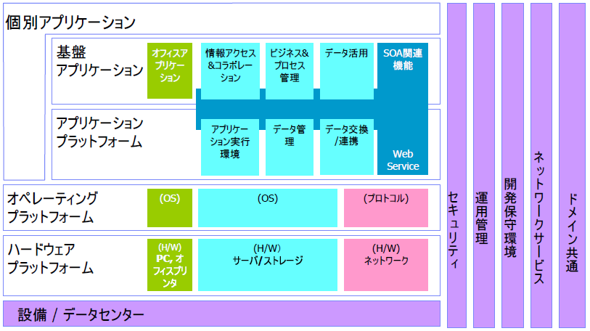
技術標準適用ガイドライン策定
フレームワーク
技術動向
技術標準（ガイドライン）
技術標準
技術標準
テクノロジー概要と動向
技術標準
技術標準
テクノロジー概要
テクノロジー概要
テクノロジー概要
国会図書館様
技術標準適用指針（原則）
テクノロジー概要
国会図書館様
技術標準適用指針
テクノロジー動向
国会図書館様
技術標準適用指針
技術標準と選定理由
（ガイドライン）
テクノロジー動向
テクノロジー動向
テクノロジー動向
技術標準選考理由
技術標準選考理由
技術標準選考理由
経済産業省TRM
技術標準選考理由
Notes:
技術標準適用ガイドライン策定
当館の業務・システムの構築においては、当館としての「業務・システム最適化計画」に従って、効率的に進めることを目指している。
情報システムのインフラ資源を構成する各技術領域について、館が標準的に採用する技術の標準（技術標準）をガイドラインとして定めることにより、インフラ資源の共通化及び標準化を進める。
ガイドラインが対象とする技術領域の検討を行い、「情報システム調達のための技術参照モデル（TRM）」（経済産業省作成）において提示されている技術フレームワークと技術項目に準拠して、ガイドラインを作成することとした。
～～～～～～～～
「情報システム調達のための技術参照モデル（TRM）」（平成20年12月 経済産業省商務情報政策局情報処理振興課・情報処理推進機構）[http://www.meti.go.jp/policy/it_policy/tyoutatu/trm20.pdf]
なお、技術参照モデルとは、「IT基盤の構成要素をカテゴリに分類し、各カテゴリに適用される技術要素および、そのカテゴリに属するソリューションの例を示すもの」（「電子行政用語集」による定義）
[http://www.hitachi.co.jp/Div/jkk/glossary/0547.html]

Slide 20
技術標準適用指針（一覧）
適用指針番号 | 適用指針の名称
TD-01 | 利用者の利便性向上に資する技術の積極的な採用
TD-02 | オープンな標準に基づいた技術・仕様の採用
TD-03 | 技術・仕様の共通化
TD-04 | システムの特性に応じた成熟度を持つ技術の採用
TD-05 | パッケージ・ソフトウェアやオープンソース・ソフトウェアの活用
TD-06 | 資源の共同利用および柔軟な配分・拡張に資する技術の採用
TD-07 | システムの重要度に応じた障害対策技術の選択
TD-08 | 情報セキュリティを考慮した技術の選択
TD-09 | 運用・保守業務の集約化・共通化に資する技術の採用
Notes:
個々の技術項目について館の標準を定めるうえでの基本的な方針として、各種の技術や標準を評価するための原則を「技術標準適用指針」として定めた。
利用者の利便性向上に資する技術の積極的な採用
一般利用者向けのサービスにおいては、直感的に理解できるユーザー・インターフェースや、一元的な情報の検索・参照を実現するための機能など、利用者の利便性向上に貢献する技術を積極的に活用する。
オープンな標準に基づいた技術・仕様の採用
特別な事情のない限り、国際標準やデファクト・スタンダード等のオープンな規約に準拠した技術・仕様を採用する。また、館内および館外のシステムとの連携インターフェース仕様は、国際標準やオープンな規約に準拠したものを採用する。
技術・仕様の共通化
システム資源の共有化とサービスの統合化を実現するため、特別な理由のない限り、採用する技術・仕様は共通化する。
システムの特性に応じた成熟度を持つ技術の採用
システムの重要度や先進性などの特性に相応する成熟性や先進性を備えた技術・仕様を採用する。
パッケージ・ソフトウェアやオープンソース・ソフトウェアの活用
機能要件の実現手段として、パッケージ・ソフトウェアを活用する。さらに、同様な機能を有するオープンソース・ソフトウェア(OSS)が利用可能な場合は積極的に採用する。
資源の共同利用および柔軟な配分・拡張に資する技術の採用
ハードウェア、ソフトウェア、ネットワーク等のシステム基盤資源を共通システム基盤として複数アプリケーション間で共有する技術や、その共有資源の配分や拡張を利用状況に応じて柔軟に行うための技術を積極的に採用する。
業務アプリケーションのシステム化に際しては、業務固有の要件に基づいて、共通システム基盤の採否を個別に判断する。
システムの重要度に応じた障害対策技術の選択
システムの障害が社会に与える影響の程度に応じて、障害対策に係る技術を選択する。
情報セキュリティを考慮した技術の選択
システム資源や情報の保護の観点から、適切な情報セキュリティ対策が施された技術を採用する。
運用・保守業務の集約化・共通化に資する技術の採用
情報システムの運用・保守に係るノウハウの共有化と要員の活用を推進するため、運用・保守業務の全館的な集約化・共通化、ならびに運用・保守作業の負担軽減に資する技術を積極的に採用する。

Slide 21
ステークホルダーとの関係での留意点

Slide 22
ステークホルダーとの関係での留意点
過去の問題事例
・・・・・
付き合い方
パートナーとして、共同構築者
ベンダーにとって、新しいシステムの開発ノウハウを蓄積する機会として認識できるように
ベンダーのビジネスを支援
この調達で費用を回収するする契約でなく、R&Dとして、研究開発費が投入できる形
その技術・ノウハウを活用して、ベ。ンダーがパッケージビジネスができるように
第三者権利のないモジュールを利用していい。この開発での成果はベンダーを含めて誰でも利用できるように
業者への丸投げ、提案の鵜呑みをしてはいけない。
基本的には、業者を先生としたOJTはいけない
信頼できるようになれば、業者を先生としてOJTも可能
MindMap
Notes:
■過去の問題事例
前の基盤システム（A社、H社）
最低1ユニット500万での工数見積もり
同一業者で開発運用しているにも関わらず、影響度調査名目で大きな工数
ファンクションポイントで工数を算定したとき、同様の更新処理を、数分だけ積んだ。
前のDAシステム（N社）
開発の予算を認識せず、予算・内容ともに実施が不可能な設計
設計・開発の工程及び成果物のレベルの認識に齟齬（基本設計、概要設計、詳細設計、外部設計、内部設計）
NET4（H社）
基本設計書が曖昧すぎて、詳細設計で手戻りが多くなりそうなので差し戻し。
運用に入ってから、ファイアウォール、端末の移設等、軽微な作業に対して、大きな工数を見積もられている
今の業務基盤システム（E社、N社）
総括メモ（F氏メモ）
前年度の成果物を要求要件としたが、設計書等が不十分だったため、後工程で大きな工数を要した。
当館、工程管理支援業者、設計開発業者での作業スコープ、役割、作業の責任範囲が一致していなかった。
一部担当者の暗黙知として蓄積されていた
リリースされたプログラムの品質が悪く手戻りが発生した
リニューアル総括資料
リニューアル総括（25年6月）参照
（教訓）「企画段階で、サービス要件定義について、全館で合意を形成する」
システム化要件定義段階で、「サービス要件定義書と、業務・システムで実現可能な内容のFit&Gapについては、実現可能な範囲で合意を形成し、サービス要件定義書にフィードバックする
NDLSearch（N社、H社）
開発、機能強化、運用と、交互に落札しているようなシステム。ソースコードのリファクタリングが必要になっている。
大震災アーカイブ（N社）
NDLSearch、DAをベースに、発展形として、両システムの統合の足がかりになることを想定したが、違う方向を向いていった。

Slide 23
システム開発及び人材育成・確保に関して 政府の新しい方法論

Slide 24
システム開発及び人材育成・確保に関して 政府の新しい方法論
政府における業務システム最適化のガイドラインの見直し
政府情報システムの整備及び管理 に関する標準ガイドライン
（2014年12月3日 各府省情報化統括責任者（CIO）連絡会議決定）
「政府情報システムの整備及び管理に関する標準ガイドライン」・「実務手引書」 http://www.soumu.go.jp/main_sosiki/gyoukan/kanri/infosystem-guide.html
iコンピテンシ・ディクショナリ
新時代のビジネスモデルに求められるタスクやスキル、役割分担例
（2015年夏 情報処理振興機構 正式版公開）
i コンピテンシ ディクショナリ概要： https://www.ipa.go.jp/jinzai/hrd/i_competency_dictionary/icd.html
i コンピテンシ ディクショナリ2015： https://www.ipa.go.jp/jinzai/hrd/i_competency_dictionary/download.html
Notes:
政府における業務システム最適化のガイドラインの見直し 新たなガイドライン
政府情報システムの整備及び管理 に関する標準ガイドライン （2014年12月3日 各府省情報化統括責任者（CIO）連絡会議決定） iコンピテンシ・ディクショナリ
新時代のビジネスモデルに求められるタスクやスキル、役割分担例
（2015年夏 情報処理振興機構 正式版公開予定）

Slide 25
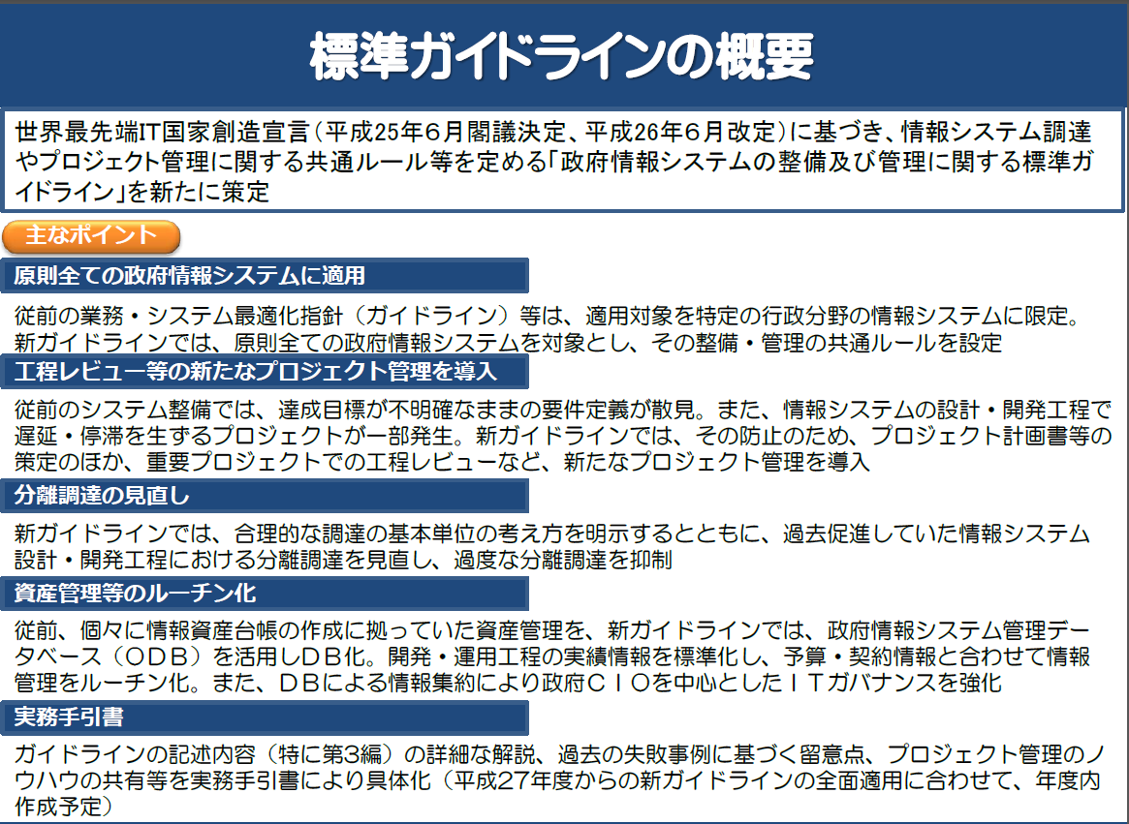
Notes:
過度な分離調達を抑制
実務手引書（2015年度内に作成予定）
～～～～～～

Slide 26
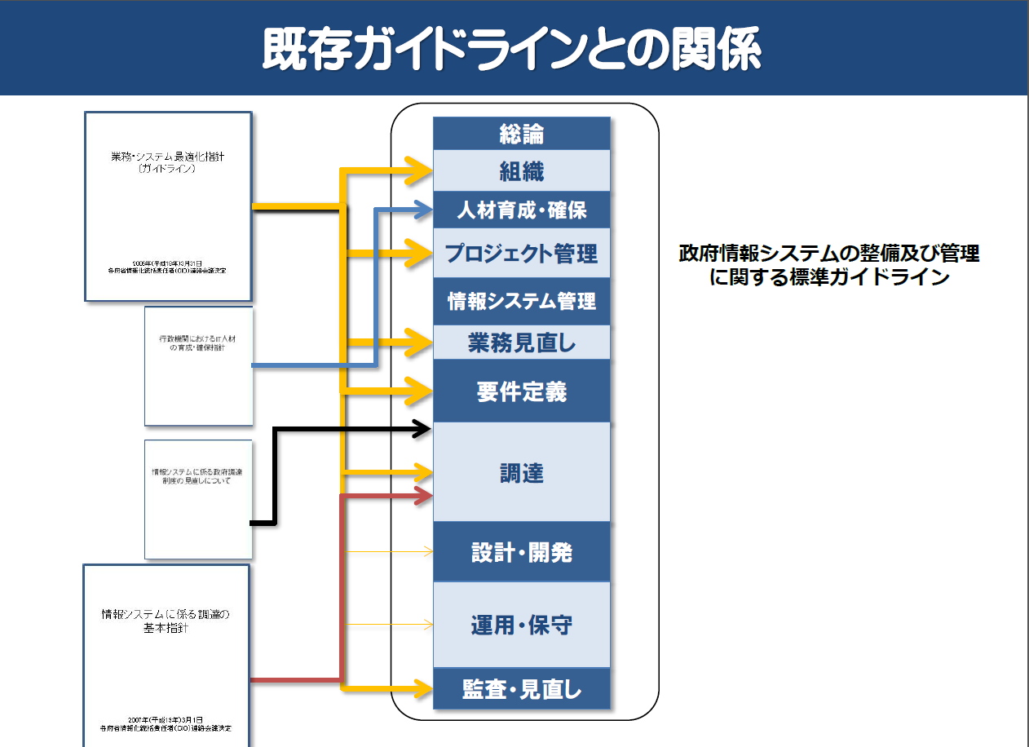
Notes:
従来の「業務・システム最適化指針」、「行政機関におけるIT人材の育成・確保指針」、「情報システムに係る政府調達性の見直しについて」、「情報システムに係る調達の基本指針」を廃止して、
新たに「政府情報システムの整備および管理に関する標準ガイドライン」として再構成。

Slide 27
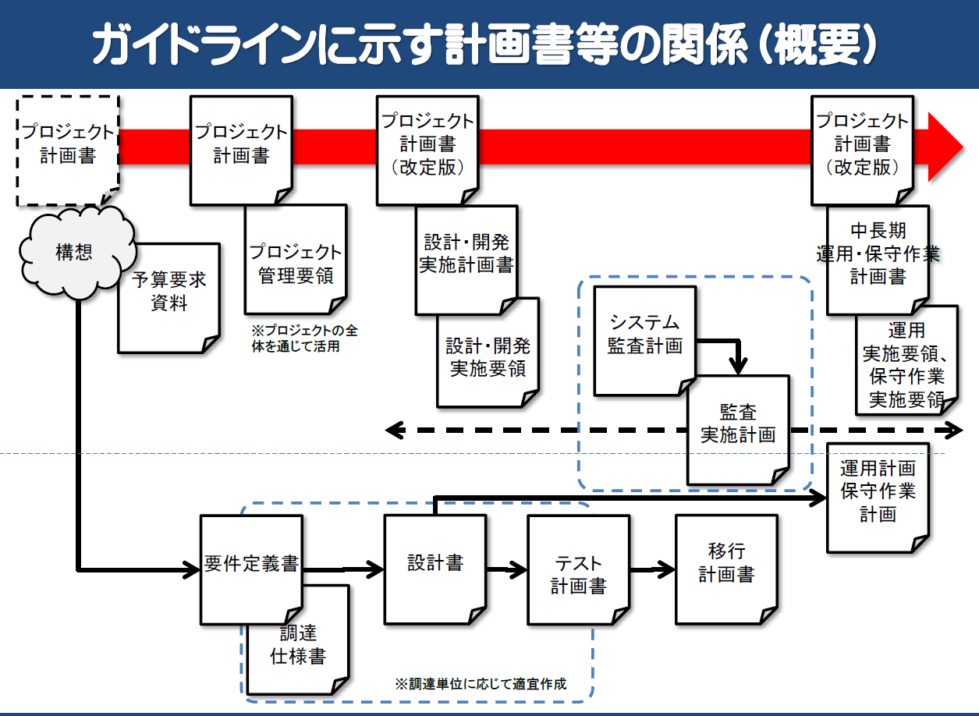
Notes:
システム開発業務の成果物となる各種計画書の関係

Slide 28
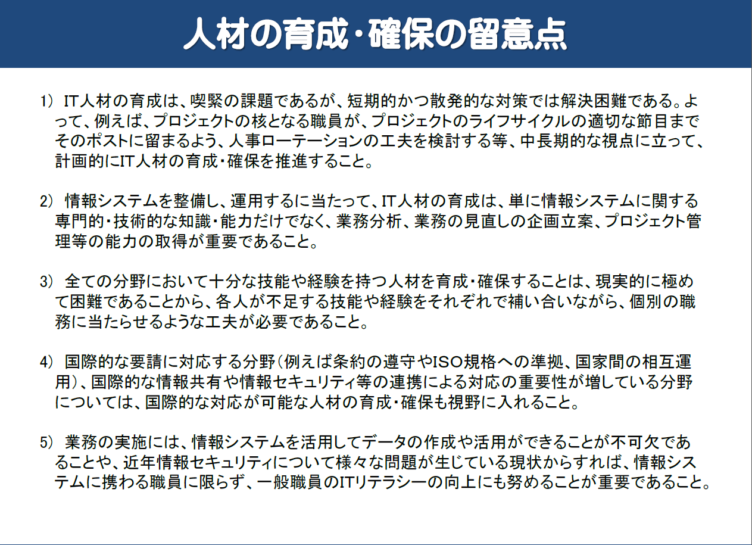
Notes:
人事ローテーションの工夫を検討するなど、中長期的な視点に立って計画的に推進。
専門的・技術的な知識・能力だけでなく、業務分析、業務の見直しの企画立案、プロジェクト管理等の能力の取得が重要。
業務は、情報システムを活用してデータの作成や活用ができることが不可欠。一般職員のITリテラシの向上にも努めることが重要。
～～～～～

Slide 29
政府標準ガイドラインに沿った開発タスクとドキュメント
設計・開発準備
本番移行準備
業務の運営開始準備
企画
・システム化要件定義書（更新）
・運用業者・保守業者調達
・戦略企画会議
・PMO体制
・受入テスト手順書
予算要求
・IT戦略基本方針
・IT化構想
・システム化計画
・設計・開発実施計画書等
・移行計画書
（確定）
・運用計画書
・保守作業計画書
・運用事業者、保守事業者等の調達
・予算要求資料
調達（提案要求）
・提案依頼書
（評価基準）
・調達仕様書
・引継ぎ手順書
・データ移行手順書
・運用実施要領
・保守作業実施要領
・設計・開発実施要領
・運用（定常時対応）
企画
システム化要件定義準備
・PJMO体制
・RFP
・業務手順書（見直し）
運用の実施
・RFI説明書
・定常時対応手順書
・障害発生時対応手順書
・プロジェクト計画書等
設計
・運用（障害発生時対応）
審査・入開札
・設計書
（外部・内部）
検査（検収）
・RFI
・提案書
・見積書
・検査成績書
(機能・品質の判定)
・移行計画書（案）
保守の実施
・保守の実施
システム化要件定義
・定常時対応手順書
・障害発生時対応手順書
業務・サービス要件定義
・評価・入開札
・中長期
運用・保守作業計画書（案）
業務の試行
・サービス要件定義
・業務要件定義
・システム化要件定義書（案）
・リハーサル手順書
・教育・訓練手引き
・システム監査
契約
・資産現況確認書
調達準備
・契約書
（契約仕様書）
・大規模災害発災時対応手順書
・調達仕様書（案）
開発・テスト
・開発成果物
システム監査
・契約締結
・システム監査計画書
・システム監査実施計画書
・RFC
・テスト計画書
・テスト仕様書
iコンピテンシ・
ディクショナリ（タスク）
戦略
企画
推進・支援
管理・統制
開発
利活用
評価・改善
業務

Slide 30
政府標準ガイドラインに沿ったシステム構築と運用 【一般論】

Slide 31
総論
ITを活用し、行政サービスの利便性の向上並びに行政運営の効率性及び透明性の向上を実現する電子政府の構築が喫緊の課題
業務の効率化及び高度化、情報セキュリティを含む情報システムの運用リスクへの適切な対応等、具体的な取組を政府横断的に進める
政府情報システムの標準的な整備及び管理について、その手続・手順に関する基本的な方針及び事項並びに政府内の各組織の役割等を定める体系的な政府共通のルールとして、「政府情報システムの整備及び管理に関する標準ガイドライン」（以下「本ガイドライン」という。）を策定する。

Slide 32
全体構成
1.1. 組織体制
1.2. 人材の育成・確保
1.3. ＩＴマネジメントの全体像
1.4. プロジェクトの管理
1.5. 予算要求
1.6. 業務の見直し
1.7. 要件定義の準備
1.8. 要件定義
1.9. 調達の計画
1.10. 調達仕様書の作成等
1.11. ＲＦＰ・公告
1.12. 審査
1.13. 入開札
1.14. 契約
1.15. 設計・開発
1.16. 設計・開発工程に入る前の要件定義の内容の調整・確定
1.17. 設計
1.18. 開発・テスト
1.19. 情報システムの本番移行
1.20. 引継ぎ
1.21. 検査（検収）・納品管理
1.22. 業務の運営開始
1.23. 運営の定着
1.24. 日常運営における業務改善
1.25. 運用開始前の準備
1.26. 運用の実施
1.27. 保守の実施
1.28. システム監査の実施
1.29. 情報システムの見直し又は廃止

Slide 33
ＩＴガバナンスの全体像

Slide 34
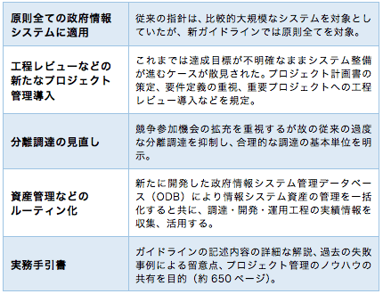
標準ガイドラインの主なポイント
出所: 総務省・内閣官房による民間事業者向け説明会資料を基に三菱総合研究所作成より

Slide 35
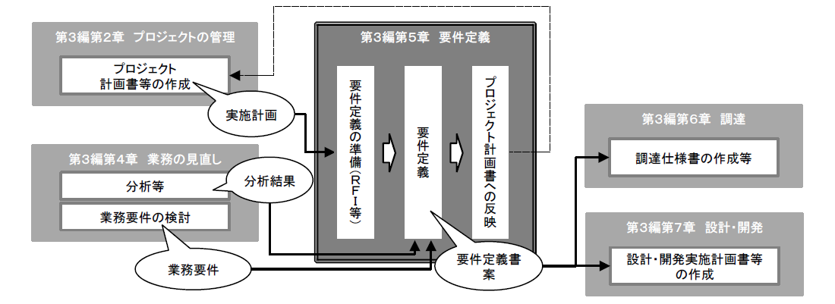
要件定義と前後の工程との関係
【引用】政府情報システムの整備及び管理に関する標準ガイドライン実務手引書

Slide 36
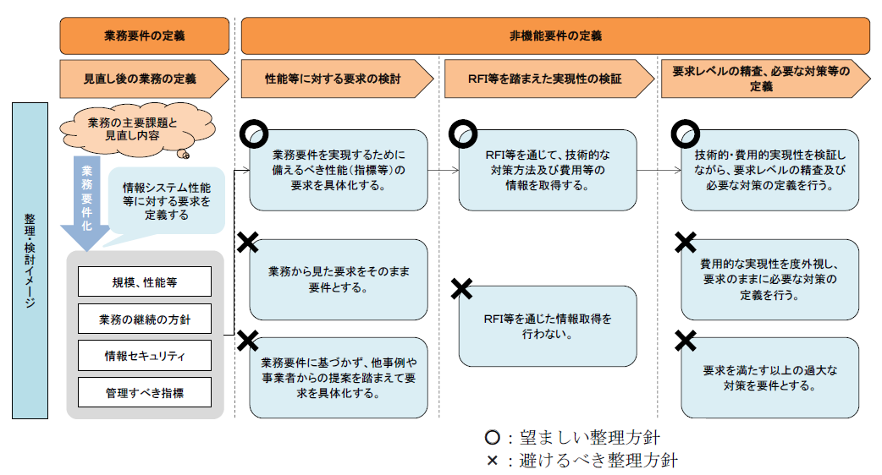
非機能要件の整理方法イメージ

Slide 38
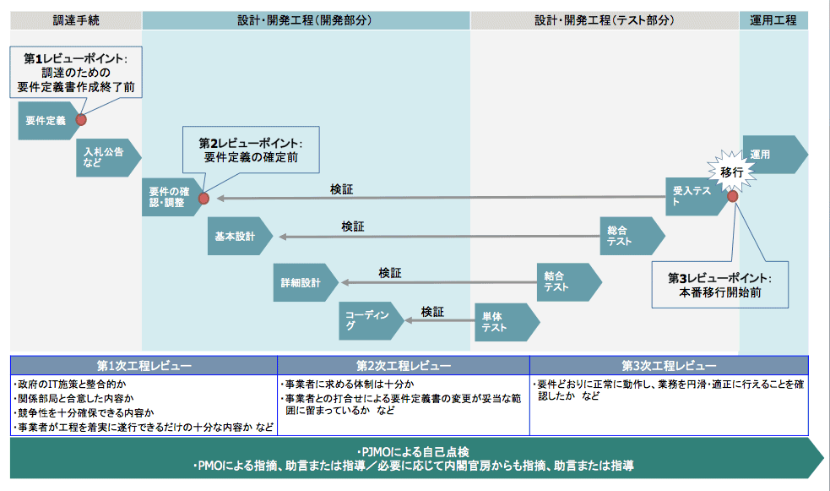
工程レビューのタイミングと主な観点
出所: 総務省・内閣官房による民間事業者向け説明会資料を基に三菱総合研究所作成

Slide 39
政府情報システムの整備及び管理に関する標準ガイドライン【実務手引書】【一般論】

Slide 40
各ドキュメントの記載事項

Slide 41
NDLでの情報システム構築の経験から

Slide 42
情報化のプロセス
目標
・年度重点目標
・年度活動計画
開発部門が中心に
業務・システム
最適化計画
サービス実施計画書作成
サービス要件書作成
他機関との連携調整
・標準化仕様
・技術標準ガイドライン
・技術調査研究成果
サービス要件定義書
サービス要件定義
とりまとめ
業務要件定義作業
システム化要件定義作業
・業務要件定義書
・システム化要件定義書
業務実施手順書作成
調達仕様書作成
システム調達仕様書
システム開発作業
・システム設計書
・システム運用マニュアル
業務マニュアル
業務・コンテンツ運用
システム運用・保守作業
システム
（業務系）
システム
（サービス系）
業務・サービスの実施部署が中心に
職員
利用者
Notes:
将来構想
あるべき姿の検討
使命・目標設定
サービスの理念、活動の方向性
活動計画（年次展開）
サービスの項目と概念、スケジュール感
動向調査
利用者ニーズ調査
利用者種別、利用目的、利用場所、利用機器、、、
外部サービス動向調査
類似サービス、補完的サービスの今後の動向から見た当館の役割
技術・製品開発及び適用動向調査
今後利用可能になると思われる技術の動向と、当館での適用可能性
サービス要件定義
利用者ニーズ調査
使命・目標の達成のアプローチとして、サービスの提供の方向性の再認識
具体的なサービスのイメージ
何をしたいか？（サービス部門）
何ができるか？（システム部門）
業務システム最適化計画
情報化の推進を図るために、総合的な考慮
業務的観点（システム抜きには業務は成り立たない）
システム的観点（システム化は業務・サービスを向上させるためにある）
経営資源の配分（人・物・金）
行司役（システム化を通じた業務の変更、業務向上のためのシステム変更）
業務システム最適化実施計画
具体的な実施内容とスケジューリング
システム化企画
プロジェクト計画
体制立上げ
システム化要件定義
業務・機能要件定義
非機能要件定義
下記に沿って
技術標準適用指針
技術標準適用ガイドライン
全体管理体制
開発スケジュール
開発体制立上げ
進捗管理
システム構築
調達
開発
運用

Slide 43
要件定義の重要性と考慮点
重要性は、ソフトウェア開発に限らない
サービス要件の定義は、基本計画書の行間を埋めるもの
開発に大きな工数が掛かるのは、例外処理の規模と拡張性への配慮
サービス要件定義段階での合意形成が重要
業務、システムの構築は、論理的に明確なサービスの要件がなければ構築できない
曖昧なまま、業務構築、システム開発を行った場合、過大な見積もり、大きな手戻りが発生する
齟齬の顕在化が後工程になればなるほど、工数が大きくなる
業務とシステムでの分担は明確に
情報（データ）と機能の流れは明確に。
サービス要件は、開発過程、検証中に、なんらかの変更があることを前提とする
サービス要件定義には、全体最適化の観点でシステムサイドからの助言が必要
資源の無駄遣いをなくして、より高いサービスの提供を目指す。
Notes:
資源の無駄遣いをなくして、より高いサービスの提供を目指す。
サービス要件の定義は、基本計画書の行間を埋める
開発に大きな工数が掛かるのは、例外処理の規模と拡張性への配慮
論理的に明確なサービスの要件がなければ構築できない
過大な見積もり、大きな手戻り
情報（データ）と機能の流れは明確に。
全体最適化の観点で
～～～～～～
重要性は、ソフトウェア開発に限らない
サービス要件の定義は、基本計画書の行間を埋めるもの
開発に大きな工数が掛かるのは、例外処理の規模と拡張性への配慮
サービス要件定義段階での合意形成が重要
業務、システムの構築は、論理的に明確なサービスの要件がなければ構築できない
曖昧なまま、業務構築、システム開発を行った場合、過大な見積もり、大きな手戻りが発生する
齟齬の顕在化が後工程になればなるほど、工数が大きくなる
業務とシステムでの分担は明確に
情報（データ）と機能の流れは明確に。
サービス要件は、開発過程、検証中に、なんらかの変更があることを前提とする
サービス要件定義には、全体最適化の観点でシステムサイドからの助言が必要

Slide 44
【詳細】サービス要件定義での考慮点
サービスの基本方針・基本計画書レベルでは、不十分
基本合意のために、意識的に、サービスの実施内容が曖昧になっている
概念・方向性は認識できるが具体的なサービスの実施内容が判断できない
業務、システムの構築は、論理的に明確なサービスの要件がなければ構築できない
実施内容が曖昧になっているサービスは、その条件と実施内容の明確化が必要
サービス部門とシステム部門で暗黙知でなく、形式知化した形で合意しておく必要がある⇒サービス要件定義書
サービス要件定義段階での合意形成が最も重要
後工程でシステムの根幹に関わる変更は不可能
サービスの実施内容があいまいなまま、業務構築、システム開発を行った場合
システム化要件定義書が曖昧になる ⇒開発規模感が掴めない
調達仕様書が曖昧になる ⇒開発者は安全を見込み、見積もり額が大幅に大きくなる
開発工程で手戻りが発生する
最適化の観点でシステム担当からの助言が必要
サービス要件にサービスの方法、手順が示されていても、より最適な方法がある場合は、システム構築の立場から、助言する
サービス要件は、開発過程、検証中に、なんらかの変更があることを前提とする
変更による後工程への影響を極力小さくするためにも、早期発見が必要
⇒プロトタイピング手法が有効
Notes:
意識的に、サービスの実施内容が曖昧に
サービス部門とシステム部門で暗黙知でなく、形式知化した形で合
後工程でシステムの根幹に関わる変更は不可能
開発規模感が掴めない
開発者は安全を見込み、見積もり額が大幅に大きくなる
サービスの方法、手順が示されていても
～～～～～
サービスの基本方針・基本計画書レベルでは、不十分
基本合意のために、意識的に、サービスの実施内容が曖昧になっている
概念・方向性は認識できるが具体的なサービスの実施内容が判断できない
業務、システムの構築は、論理的に明確なサービスの要件がなければ構築できない
実施内容が曖昧になっているサービスは、その条件と実施内容の明確化が必要
サービス部門とシステム部門で暗黙知でなく、形式知化した形で合意しておく必要がある⇒サービス要件定義書
サービス要件定義段階での合意形成が最も重要
後工程でシステムの根幹に関わる変更は不可能
サービスの実施内容があいまいなまま、業務構築、システム開発を行った場合
システム化要件定義書が曖昧になる ⇒開発規模感が掴めない
調達仕様書が曖昧になる ⇒開発者は安全を見込み、見積もり額が大幅に大きくなる
開発工程で手戻りが発生する
最適化の観点でシステム担当からの助言が必要
サービス要件にサービスの方法、手順が示されていても、より最適な方法がある場合は、システム構築の立場から、助言する
サービス要件は、開発過程、検証中に、なんらかの変更があることを前提とする
変更による後工程への影響を極力小さくするためにも、早期発見が必要
⇒プロトタイピング手法が有効

Slide 45
各工程での成果物の妥当性評価
各工程での成果物の妥当性評価
全ての工程での仕様書について
基本設計書、概要設計書、詳細設計書、外部設計書、内部設計書、プログラム仕様書、、、？
曖昧性・不確実性の排除
図表を活用することが有効。
読むべき人が理解できるか？
暗黙知なしで、難易度、工数、適用すべき技術、実現方式を算定できるか？
将来のコストを削減するか、当面のコストを削減するか？
参考見積書の評価
曖昧な仕様書をベースにした業者の高額見積もりをベースに、要件をカットしない。
人件費単価が高いから、見積もりが高くなるという評価は妥当でない。
Notes:
図表を活用することが有効。
暗黙知なしで、難易度、工数、適用すべき技術、実現方式を算定できるか？
曖昧な仕様書をベースにした業者の高額見積もりをベースに、要件をカットしない。
～～～～～～
各工程での成果物の妥当性評価
全ての工程での仕様書について
基本設計書、概要設計書、詳細設計書、外部設計書、内部設計書、プログラム仕様書、、、？
曖昧性・不確実性の排除
図表を活用することが有効。
読むべき人が理解できるか？
暗黙知なしで、難易度、工数、適用すべき技術、実現方式を算定できるか？
将来のコストを削減するか、当面のコストを削減するか？
参考見積書の評価
曖昧な仕様書をベースにした業者の高額見積もりをベースに、要件をカットしない。
人件費単価が高いから、見積もりが高くなるという評価は妥当でない。

Slide 46
【詳細】各仕様書の妥当性の評価
各仕様書の記述内容
（サービス要件定義書、システム化要件定義書、調達仕様書、開発段階での仕様書、作業指示書、、）
曖昧性・不確実性の排除
プロセスと成果物の具体化度を明確にしないで、成果物名のみの提示は齟齬が生じる
「仕様素案」、「基本設計書」、「概要設計書」、「詳細設計書」、、、
「柔軟に対応できること」？
読むべき人が理解できるか？
その仕様書をインプットとして、難易度の認識、妥当な工数見積もりができるかを評価
方法としての選択肢は可
コストが高くても将来性、柔軟性のある方法
コストが安いが、当面の課題は解決で
参考見積書の評価
曖昧な仕様書では安全係数が大きくなり、高額な見積もりになる
業者の高額な参考見積もりを鵜呑みにして安易な要件緩和やスペックダウンはしない
提案もしくは指示した実施方法が明確な場合は、具体的な作業と要する工数を評価する
ある程度の実地の経験は必要
競争入札になれば、適正な価格に近づく。随意契約の場合は、妥当と思われるまで調整する必要がある
「単価が高いから見積もりが高くなる」という評価は正しくない
Notes:
プロセスと成果物の具体化度を明確にしないで、成果物名のみの提示は齟齬が生じる
「柔軟に対応できること」？
その仕様書をインプットとして、難易度の認識、妥当な工数見積もりができるかを評価
ある程度の実地の経験は必要
随意契約の場合は、妥当と思われるまで調整する必要がある
～～～～～～～
各仕様書の記述内容
（サービス要件定義書、システム化要件定義書、調達仕様書、開発段階での仕様書、作業指示書、、）
曖昧性・不確実性の排除
プロセスと成果物の具体化度を明確にしないで、成果物名のみの提示は齟齬が生じる
「仕様素案」、「基本設計書」、「概要設計書」、「詳細設計書」、、、
「柔軟に対応できること」？
読むべき人が理解できるか？
その仕様書をインプットとして、難易度の認識、妥当な工数見積もりができるかを評価
方法としての選択肢は可
コストが高くても将来性、柔軟性のある方法
コストが安いが、当面の課題は解決で
参考見積書の評価
曖昧な仕様書では安全係数が大きくなり、高額な見積もりになる
業者の高額な参考見積もりを鵜呑みにして安易な要件緩和やスペックダウンはしない
提案もしくは指示した実施方法が明確な場合は、具体的な作業と要する工数を評価する
ある程度の実地の経験は必要
競争入札になれば、適正な価格に近づく。随意契約の場合は、妥当と思われるまで調整する必要がある
「単価が高いから見積もりが高くなる」という評価は正しくない

Slide 47
サービス要件定義のまとめ
実施計画書、サービス要件定義書
基本方針、基本計画の策定において検討したメモ、カットされた記述がベース
網羅性の確保
例外的なサービスも網羅的に
例外的なサービスは条件と実施内容を提示
例外的なサービスの内容が明確でないと、次工程でもめる
曖昧性の排除
やるべきことを明確に
論理的な思考で、条件と内容を明確に
曖昧な文章ではなく、箇条書きで、判断要素は明確に
「原則として～する」「～する場合もある。」はNG
業務とシステムでの分担は明確に
システムでできないことの許容
業務で行わなければならないことの負荷の許容は大きな要件
業務とシステムの分担は図式化して共有
ユースケース図（人とシステムの役割）
情報（データ）と機能の流れは明確に
機能情報関連図（情報と機能の流れ（サブシステムレベル））等で
実施方法、実装方法は、システム化要件定義で
システム化要件定義でサービス内容がぶれないように
進め方
サービス部門が主体となってサービスを想定
システム部門が最適化や実装の観点から助言する
Notes:
基本方針、基本計画の策定において検討したメモ、カットされた記述がベース
例外的なサービスは条件と実施内容を提示
曖昧な文章ではなく、箇条書きで、判断要素は明確に
「原則として～する」「～する場合もある。」はNG
業務で行わなければならないことの負荷の許容は大きな要件
ユースケース図（人とシステムの役割）
実施方法、実装方法は、システム化要件定義で
～～～～～～～
実施計画書、サービス要件定義書
基本方針、基本計画の策定において検討したメモ、カットされた記述がベース
網羅性の確保
例外的なサービスも網羅的に
例外的なサービスは条件と実施内容を提示
例外的なサービスの内容が明確でないと、次工程でもめる
曖昧性の排除
やるべきことを明確に
論理的な思考で、条件と内容を明確に
曖昧な文章ではなく、箇条書きで、判断要素は明確に
「原則として～する」「～する場合もある。」はNG
業務とシステムでの分担は明確に
システムでできないことの許容
業務で行わなければならないことの負荷の許容は大きな要件
業務とシステムの分担は図式化して共有
ユースケース図（人とシステムの役割）
情報（データ）と機能の流れは明確に
機能情報関連図（情報と機能の流れ（サブシステムレベル））等で
実施方法、実装方法は、システム化要件定義で
システム化要件定義でサービス内容がぶれないように
進め方
サービス部門が主体となってサービスを想定
システム部門が最適化や実装の観点から助言する

Slide 48
iコンピテンシ・ディクショナリを活用したスキル・知識の習得【一般論】

Slide 50
業務遂行のタスクとスキル・知識の蓄積の関係
・現在の職務に必要なスキル・知識を選択的に習得し、最終的に網羅性に確保する実践的なアプローチ
書籍・論文,研修教材,レファレンス事例,各種DB, Web情報,自ら創造した知識
・それぞれのタスクに必要な技能（スキル）
・それぞれのスキルのもとととなる知識（ノウハウ）
事業目標達成
・タスクプロフィール毎の業務遂行
・タスクディクショナリより抜粋
・スキルディクショナリより抜粋
・知識ディクショナリより抜粋
・知識情報基盤（知識データベース）
スキルを活用して業務遂行
研修・自己啓発
・「ITパスポート」は社会人としての基礎的知識レベル
・「政府情報システムの整備及び管理に関するガイドライン」に準拠した業務
スキル・知識レベルの認定は、情報処理技術者試験棟
実施するタスク・関連するタスクの集合
実施するタスク
スキル・知識の蓄積と活用
・試験では、あるレベルでのスキル・知識の網羅性を求められる
・業務では、的確に判断し、指示できるレベルのスキル・知識が必要
タスクの遂行を通じてスキル習得（OJT）
新たに創造された知識・ノウハウ

Slide 51
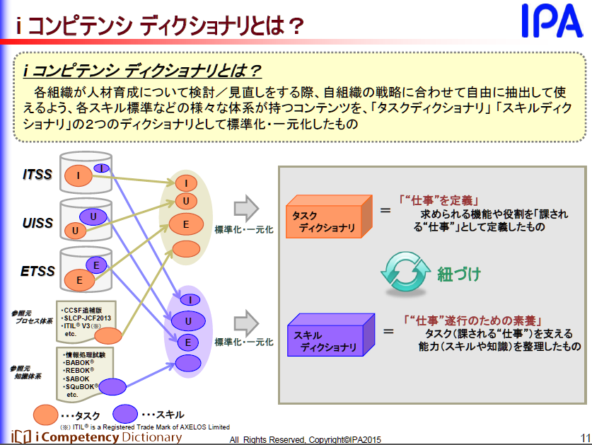

Slide 52
iコンピテンシ・ディクショナリ
以前は、
ITSS（ITスキル標準）、UISS（情報システムユーザースキル標準）
IT産業を目指す学生やIT技術者などの個人を含め、ITを利活用する様々な組織・個人が共通して参照する人材育成のディクショナリ―（テンプレート）として利活用されていくことを期待
2015年夏正式公開
業務遂行とディクショナリの関係
Notes:
以前は、
ITSS（ITスキル標準）、UISS（情報システムユーザースキル標準）
IT産業を目指す学生やIT技術者などの個人を含め、ITを利活用する様々な組織・個人が共通して参照する人材育成のディクショナリ―（テンプレート）として利活用されていくことを期待
2015年夏正式公開予定
～～～～～

Slide 53
スキルの構成（4つ）
Notes:
構成（4つのカテゴリ）
メソドロジ
ITビジネス活動の様々な局面で発揮される手法、方法などで、発揮される対象領域が広く、汎用性、応用性が高いスキルカテゴリ
テクノロジ
ITビジネス活動の様々な局面で発揮されるIT関連技法などで、対象領域が特定されるものが多いスキルカテゴリ
関連知識
ITビジネス活動の様々な局面で活用される、メソドロジ、テクノロジ以外の関連業務知識。業務固有のスキルはここに分類
ITニューマンスキル
ITビジネス活動の様々な局面で活用される、メソドロジ、テクノロジ以外の関連業務知識
～～～～～

Slide 54
ヒューマンスキル概念図
ITヒューマンスキル概念図
Notes:
ITビジネス活動の様々な局面で頻繁に発揮される基本スキルカテゴリである。3分類、12スキル項目で構成され、「メソドロジ、テクノロジ、関連知識」と同様にタスクの遂行において発揮されるスキルカテゴリとして定義されている。
このスキルは、知識ではなく、知識をベースに新たな知識を生み出したり、業務を改善していくために、どんなタスクにも共通に必要なスキル。
知識は、外部記憶にゆだねることが可能。またルーティン化された業務も、システム化が進む。
＝＝＝
●実行力・実践力
・効果を上げるために、実行・実践環境や状況を適切に捉える力
俯瞰力
深耕力
・効果的継続の実行と新しい取り組みや新領域へ挑戦する力
革新力
継続力
●創造力
・状況を認知して問題を発見し、見極め、解決案を策定する「価値の創造・問題解決」を着実に遂行する力
問題発見力
問題分析力
仮説設定力
・複雑な状況や問題に対して、論理的思考により概念の形成、判断の構築、命題設定を行う力
論理思考力
概念化力
●コミュニケーション力
・情報の獲得や更なる情報の要求や内容の確認、他者への情報提供、他者に影響を与えたり、協働への引導する力
自分の考えを伝える力
相手の考え方を理解する力
共感を呼ぶ力
～～～～～～～～～～～～

Slide 55
職種を構成するスキルセットの概念
Notes:
具体的にはEXCEL[表で作成されている。
4つのカテゴリのスキルディレクトリには小分類まで入れると相当数の項目があるが、職種（タスク）からみると、その一部が必要となり、職種ごとに必要なスキルは全体の一部である
～～～～～～～

Slide 56
iコンピテンシ・ディクショナリの利活用形態
i
Notes:
ユーザ企業では
組織内で実際に職種として存在するタスクを、「タスクディレクトリ」から選択する。
選択されたタスクに必要なスキルを「スキルディレクトリ」から選択する。
そのスキルを習得するための「教育プログラム」、そのスキルレベルを評価・認定するための「IT認定試験」を選択する。
これにより、実際の業務に必要なスキルを、効率的に習得することを目指す。
キャリアパスにより、様々な業務に従事して、その時々に必要なスキルを習得することにより、ゼネラリストとして網羅的なスキルを持つ人材が確保できる
～～～～～～～～～～～～～～～～～～～～

Slide 57
CCSF（追補版）からの主な変更内容
ITヒューマンスキル概念図
CCSFとは、「スキル標準^{(*1)}」と「情報処理技術者試験^{(*2)}」共通の評価の枠組みである「共通キャリア・スキルフレームワーク

Slide 58
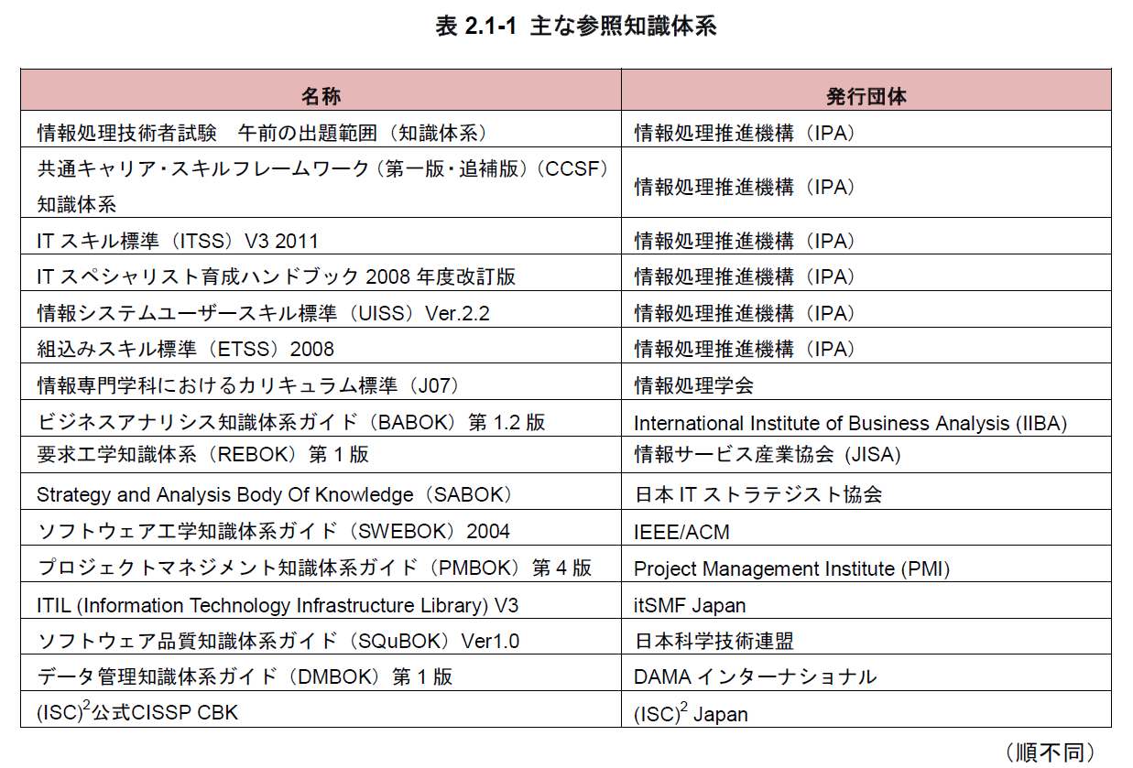
様々な知識体系（BOK）
Notes:
参考として、
各種ガイドラインと、各種認定試験との関係
～～～～～

Slide 59
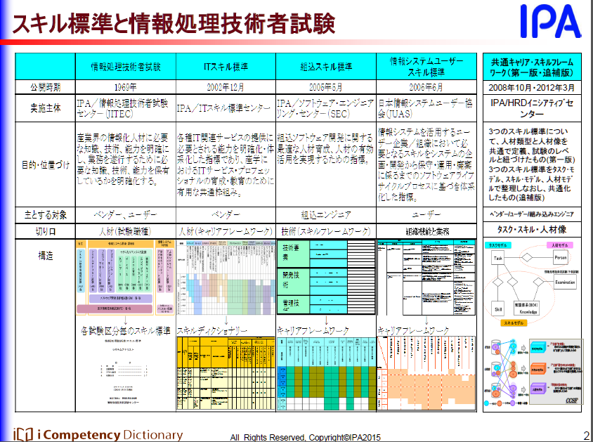
Notes:
これも参考として、
スキル標準と情報処理技術者試験との関係
～～～～～～

Slide 60
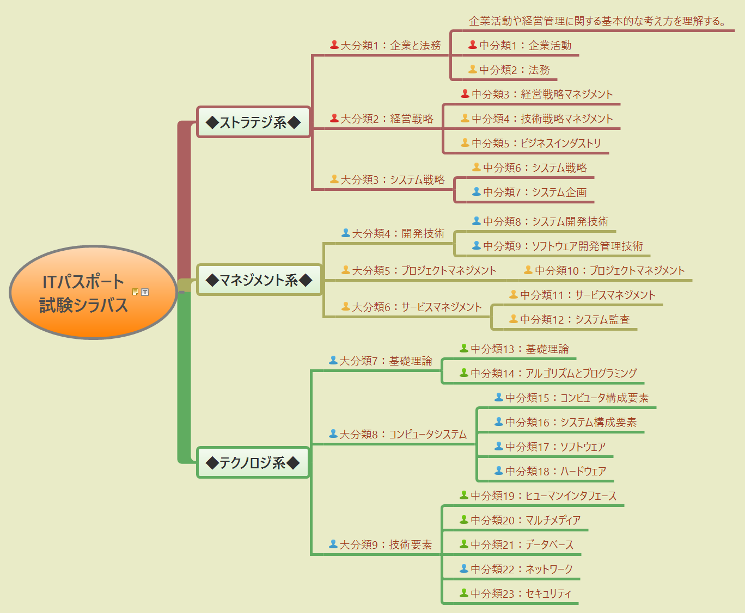
ITスキル
業務プロセス
モデリング
E-R図（EntityRelationshipDiagram），DFD （DataFlowDiagram）
業務プロセスの分析
BPR（BusinessProcessReengineering），BPM（BusinessProcessManagement），ワークフロー

Slide 61
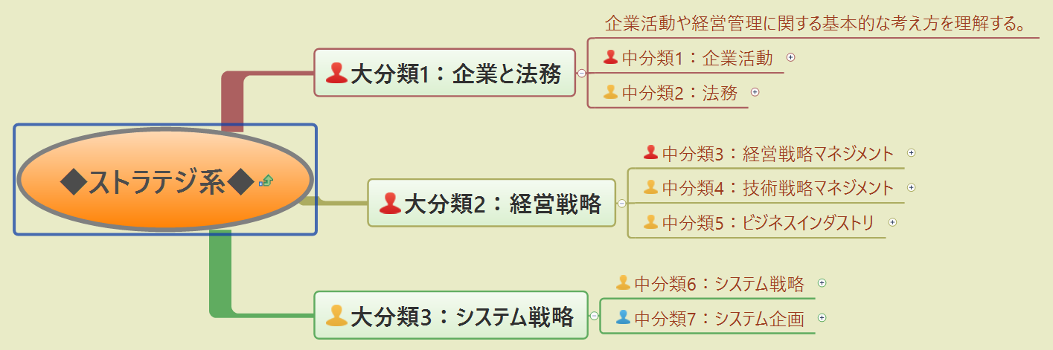

Slide 62
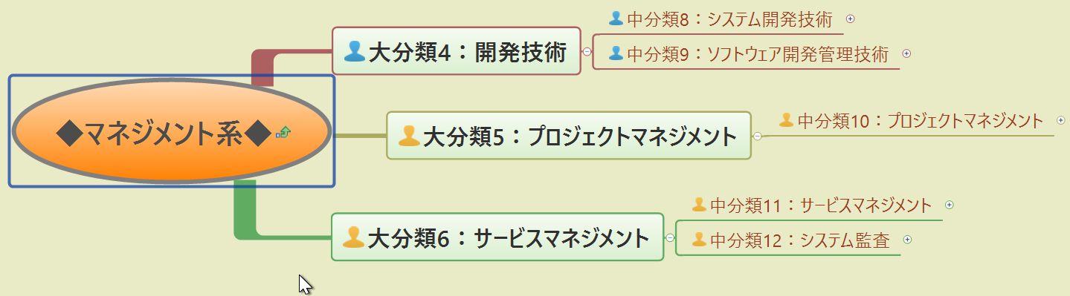

Slide 63
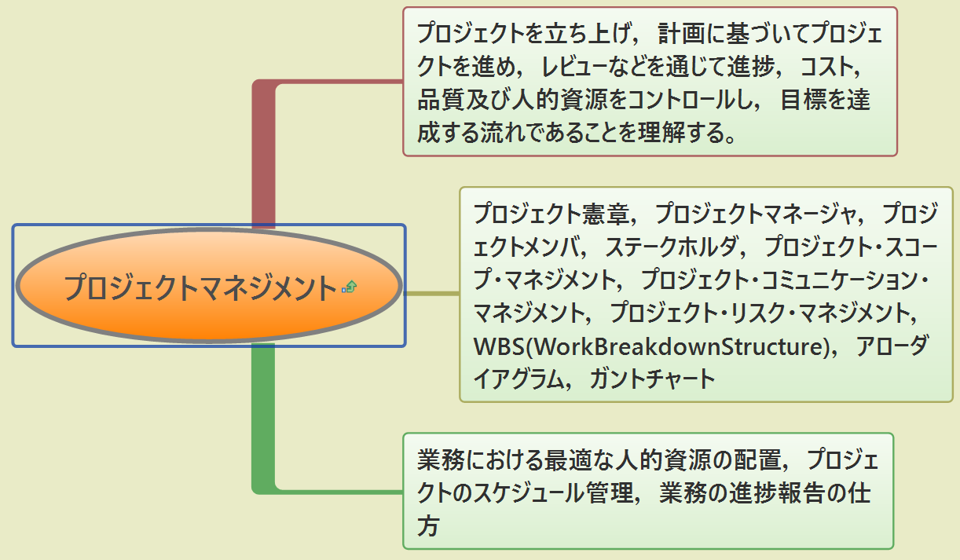

Slide 64
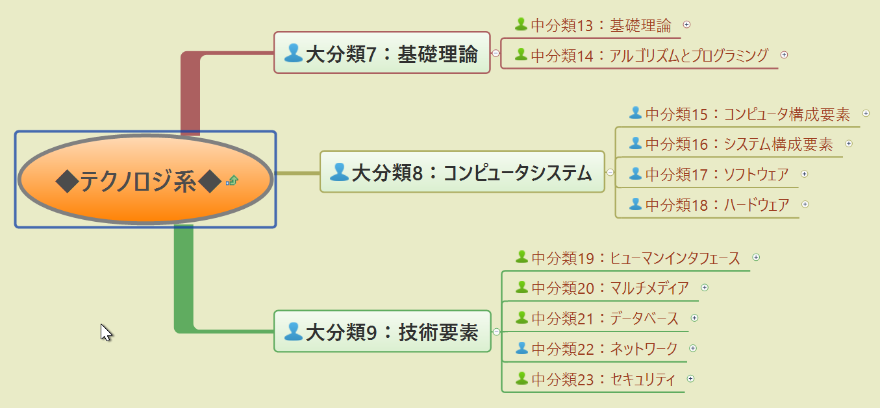

Slide 65
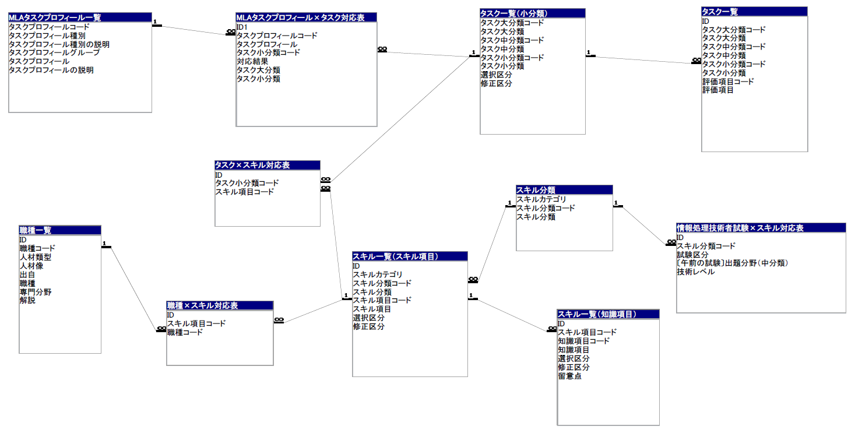
iコンピテンシ・ディレクトリER図
情報システム、デジタルアーカイブの実現に必要なスキルを絞り込む

Slide 66
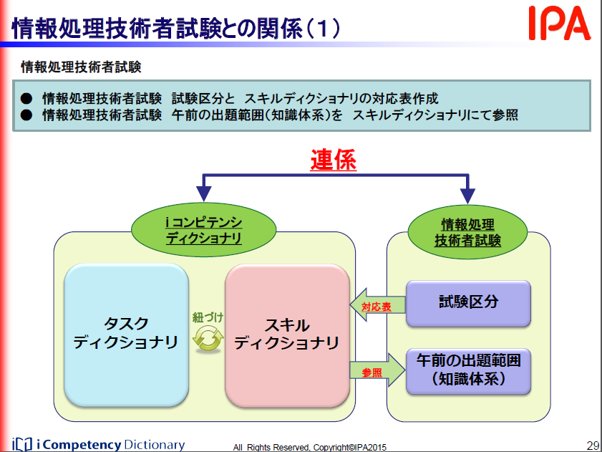

Slide 67
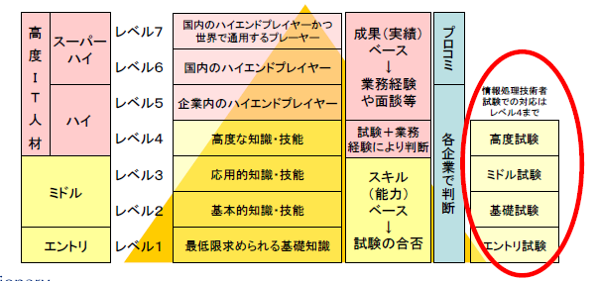

Slide 68
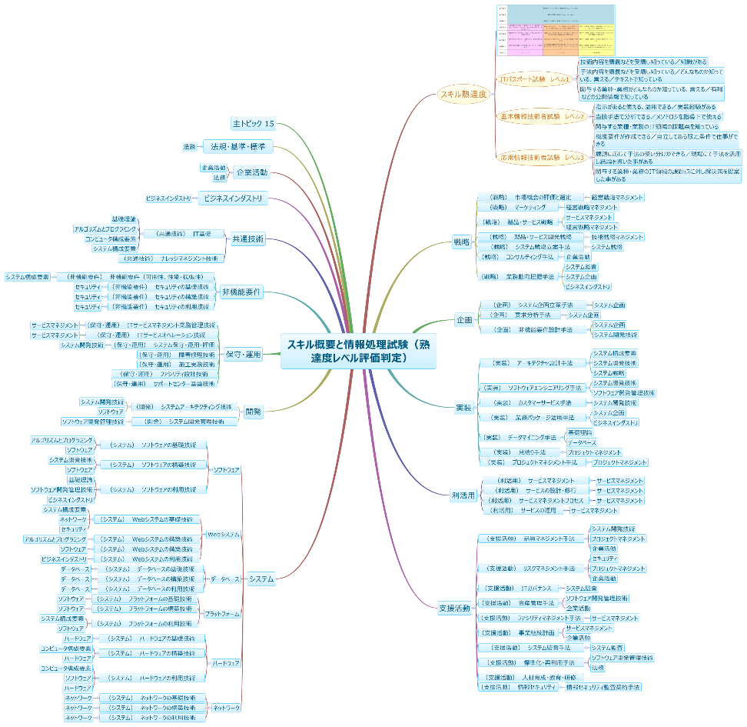
スキル概要と情報処理試験

Slide 69
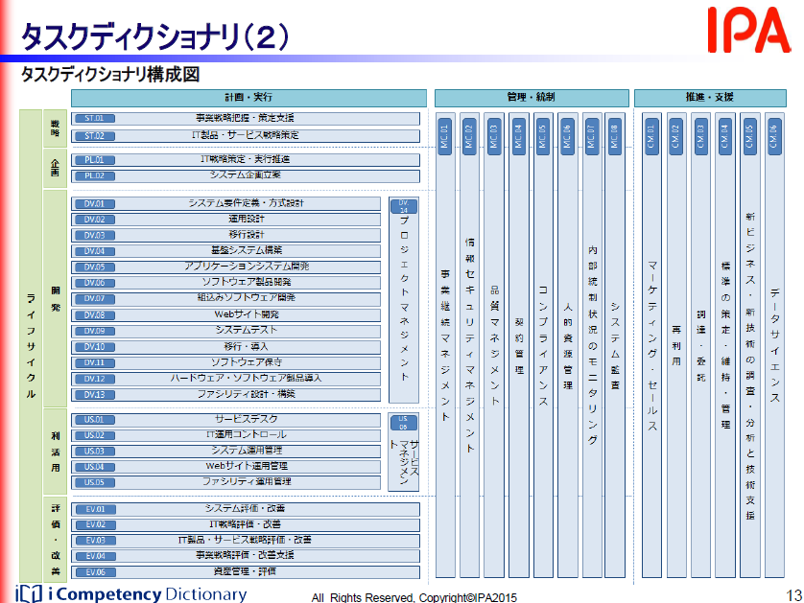

Slide 70
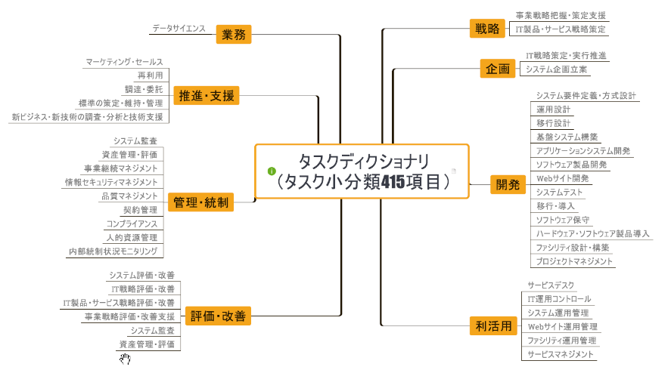

Slide 71
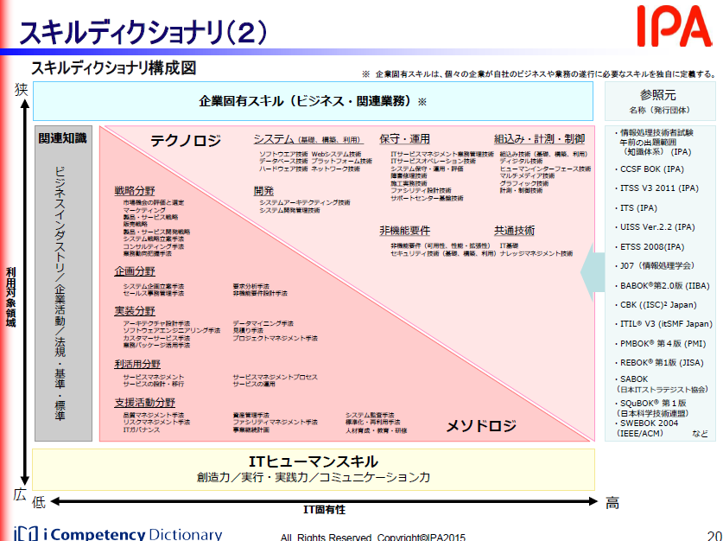

Slide 72
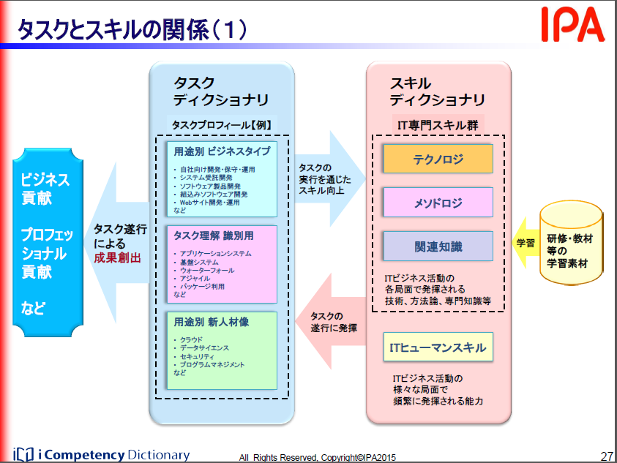

Slide 73
情報セキュリティ対策の概要

Slide 74
1） 情報セキュリティの基本概念
第2章 > 1. 情報セキュリティとは
正当な権利をもつ個人や組織が、情報やシステムを意図通りに制御できること
情報の機密性、完全性及び可用性を維持すること
（情報セキュリティマネジメントシステムの国際標準であるISO/IEC27002の定義）
◆機密性：アクセスを認可された者だけが、情報にアクセス
できるようにすること
◆完全性：情報や情報の処理方法が正確で完全であるように
すること
◆可用性：許可された者が、必要な時に、情報や情報資産に
アクセスできることを確実にすること

Slide 75
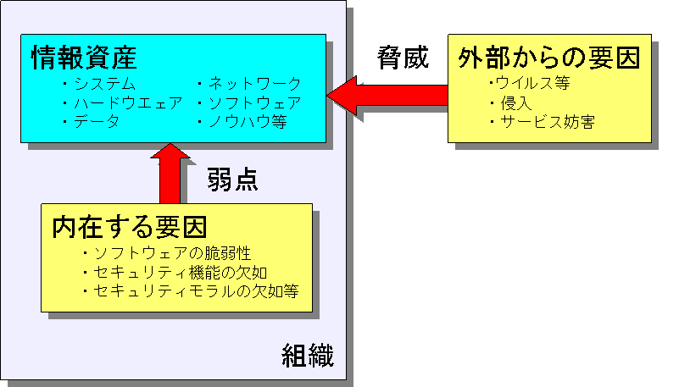
リスクの要因
第2章 > 1. 情報セキュリティとは > 2） 情報資産とリスク・インシデント
・ハードウェア
（脅威）
守るべきもの
◆ 情報
（紙、電子媒体、ネットワーク上）
財務情報、人事情報、顧客情報、
戦略情報、技術情報 等
◆ 情報システム
コンピュータ（パソコン、サーバ、
汎用機）、 ネットワーク、通信設備
◆ 社会的信用

Slide 76
情報セキュリティポリシーの階層
第4章 > 1. 組織のセキュリティ対策 > 1） 計画（Plan）
セキュリティポリシー
情報セキュリティ対策に対する基本的な考え方
（組織の情報セキュリティに対する取り組み姿勢を示す）
基本方針（基本ポリシー）
情報セキュリティを確保するために遵守すべき規定
対策基準（スタンダード）
対策基準を実施するための詳細な手順書（マニュアル等）
実施手順（プロシージャ）

Slide 77
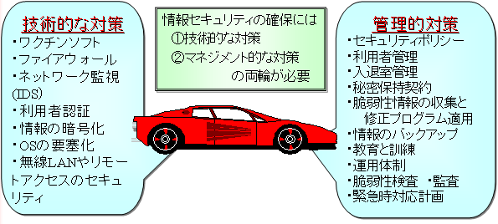
情報セキュリティにおけるさまざまな対策
第4章 > 4. 終わりのないプロセス
参考） IPAセキュリティセンター「情報セキュリティマネジメントについて」
http://www.ipa.go.jp/security/manager/protect/management.html
参考）読者層別：情報セキュリティ対策実践情報：
http://www.ipa.go.jp/security/awareness/awareness.html

Slide 78
脅威と対策 イメージ図
脅威
対策
平成14年9月6日
技術的脅威
インターネットから、ポートスキャン等を防ぐ設定をしていなかったため,システム構成及び稼動サービスの種類を見せてしまった
システムでの対策
来館者用の閲覧PCの設定が誤っていたために職員にしか見せない情報を覗き見できた
サーバの不要なサービスは停止する。また不要なアプリは削除する→サービス監視ツールの導入
システムに添付のサンプルファイルを削除しなかったため、それに潜む脆弱性から、権限を取得された
システムの構築、導入時はセキュリティ評価を行う→ ISO/IEC15408に準拠した評価
FWできちんとアクセス制限しなかったため、アクセス権のないサーバに到達でき、
またサーバも不要なサービスを停止していなかったため、サーバに入られた
ポートスキャンされるサービスを止める→FWでICMP等を止める
ID/パスワードは複数名で共有させない→個人アカウントでのシングルサインオンの導入
過負荷を与える攻撃を受けて、サーバシステムがダウンした
高頻度攻撃はルータ等入り口で止めるようにする→IDSとFWの連携環境の設定
アプリケーションでセキュリティ機能の設計不十分だったため、仕様上の問題を突いて、
管理者権限でDBを触られた
NDL内のサーバ、ネットワーク機器、職員PC、来館者PCへのアクセスはポートレベルで最低限にする→FW、スイッチでを設定し、論理的な点検を行う
業務PCのOSのバグフィックスを怠っていたため、このバグを突いて管理者権限に成りすまされて、
リモートからこのPCに入れる入り口を作られた
運用ポリシーの異なるサーバ、クライアントPCは別セグメントにし、それぞれに対して、適切なアクセス制限をする→VLAN及びFWでの明確に分離する
システムやアプリのバグ等による例外処理で、攻撃者が管理者権限でログインされた状態になった
高い可用性を求められる機器（公開サーバ、SW、FireWall等）は二重化する
システムのバグフィックスをしていなかったため、システムのユーザアカウントの種類や稼動サービスの設定状況がWebで見えていた。この情報を参考にしてシステムへのログインを試みられた
機密情報のあるDBへのアクセスは最低限にする。ファイルを搾取されても解読できないように→暗号化
バックアップ媒体も暗号化等をし、ユーザ認証しなければ読めないようにする→暗号化
バグフィッスされないブラウザを使っていて、PCにウイルスを埋め込まれて、そのウイルスが個人情報ファイルをメールで転送されてしまった
Webサーバ等にある秘密鍵に対しては、搾取、改ざんされないようにより厳密に管理する
ウイルスに感染して、Webキャッシュやアドレス帳にあるアドレスにウイルスをばら撒いた
ID、パスワード、個人情報の通信は暗号化しておこなう→SSL、暗号メール、IPsecの導入
ウイルスワクチンを稼動させていたのに、世の中で騒がれているウイルスを検出できなかった
複写申込み等の申込み情報に関しては電子署名をつける→個人PKI認証の導入
ID/パスワードや個人情報を平文で通信したため、通信系路上でLANアナライザにより情報を搾取された
システムの管理及び監査機能をシステム的に行える機能を用意する→構成管理ツール等の導入
SSLで通信しているにも関わらず情報が読まれた
セキュリティに関連したイベントを適切に記録する →syslogサーバ、ログ解析ツールの導入
ダイアルアップでのシステム監視やリモートメンテナンスの入り口に電話をするとログインプロンプトが表示された
外部ネットワークと接続するとき、FWを設置するとともに、確実な認証を行う。→FWとRadiusの連携環境、ワンタイムパスワード等の導入
搾取された管理者権限で、システム情報を書き換えられてシステムを停止された
リモートアクセスポイントをDMZに移行しセキュアな環境を構築する→IP-VPNの導入等
搾取された管理者権限で、トロイの木馬を仕掛けられて全く目的外の動作をしてしまった
サーバ、ネットワークへの不正アクセスの兆候をリアルタイムで監視する→侵入検知システムを導入
搾取された管理者権限で、ログを削除したりして証拠を隠滅された
ネットワーク負荷の平常値を確認する→ネットワーク監視ツールの導入
利用者に登録されたや複写請求を否認された
常に保護資産を一定時間前の状態に戻すことができるように、バックアップする→復旧手順書
来館者が持ってきた無線LANカードで、Wepキーが知れて、業務ネットワークに接続された
ワクチンでの不正プログラム検出を確実に→ワクチンサーバの二重化、更新頻度を時間単位に
人的脅威
運用での対策
個人情報を扱うPCの業務権限のID/パスワードが個人で設定したものでないため覚えられないので、
ポストイットに書いて張っておいたら、それを盗み見られた
システム設定やコンテンツが改ざんされていないか監視する→ TripWire等の導入
システムが公知のセキュリティに関する問題を含む場合、速やかに修正情報適用や
バージョンアップ等の対策を行う→自動ソフトウェア修正システム等の導入
業務IDのパスワードが安易だったため類推してログインされた
新たな脆弱性が発見された場合、速やかに設定を変更したり、サービスを停止したり
できるように→「緊急対応手順」を策定し運用する。
職員席にある個人情報を扱うPCをログインしたまま放置したため、外部の人が個人情報を覗き見した
メール、Webダウンロード、持ち込みファイルからのウイルス感染を確実に防ぐ→ワクチンサーバの設置、ワクチンパターンの更新頻度を最短に、開く前のウイルスチェックの自動化
運用者端末が管理者権限でログインされたままだったため操作してファイルを破壊された
個人情報がプリントアウトされたものを不要になったからゴミ箱に捨てて、それがどこかで拾われた
セキュリティに関する情報収集に努める→セキュリティ関連サイトの巡回閲覧及びレビュー
個人情報がプリントアウトされた紙を裏紙で使ってそれを閲覧権限のない人に渡してしまった
セキュリティに関わるシステムの変更は、「情報セキュリティ委員会」の承認を得る
システム管理者が管理者特権で個人情報を覗き見した
開発及び運用を外注する場合は、外注先のセキュリティ対策を点検する
クライアントPCで有用なツールと思ってインストールしたものが実はトロイの木馬で、裏口を作られ、このPCを経由して、正規の担当者に成りすまして個人情報にアクセスされた
システムの運用に関わらない第三者がシステムの運用状況を点検する
最低限のセキュリティ対策が実施できた時点で監査機関に監査を委託する
個人情報を回し見したことが外部に知られて、報道された
管理的対策
システム管理者が管理用のバックドアを作った
個人情報は、第三者が閲覧できない場所に厳重に保管する
ユーザ認証の画面にパスワードが書いてあった
機密性の高い情報のあるプリントアウトされたものを廃棄するときはシュレッダーにかける
人にPCを借したら、認証画面でID/パスワードを覚えさせていたので、勝手にログインできた
利用者認証する場合、信頼できるCAから証明書情報、受付証明書、受付秘密鍵を取得する
利用者が各自のパスワード等の認証情報の推測や暴露を防ぐように各自で管理すること
セキュリティの侵害にあったのにまた同じ攻撃を受けた
個人情報を個人のPCに置かない
情報の扱いに関してルール、規則を作ったのに守らない
運用人員に変更があった場合、システム内のアカウントや認証情報に速やかに反映させる
外注業者から個人情報が漏れた
PCはログインしたまま放置しないようにする→スクリーンセーバでパスワードロックする
セキュリティ対策がきちんとされていないことが知られて霞ヶ関WANとの接続を拒否された
与えられたレベル以上の権限でのアクセスを試みてはいけない
個人情報を誤って外部にメールして、そこから情報が漏れた
システムにパスワードを覚えさせない
統計用にダウンロードして渡した個人情報ファイルが放置してあったため情報が漏れた
PCにセキュリティ上の問題がある、もしくは確認できていないソフトをインストールしない
個人を特定できる統計処理をして、それを机の上に放置しておいたら部外者に盗み見られた
ルール、規則を遵守する。守れない場合は、罰則もしくは、個人の情報資産利用を制限する
https://docs.com/user806115/5587
担当者が変っても同じパスワードを使っていたので、旧の担当者が情報を見ることができた
外注先との契約書、発注仕様書によりNDLセキュリティ対策の基準の遵守をさせる
物理的脅威
職員および外部委託事業者が情報資産に対して悪意を持った行動もしくは悪戯を行わないように、管理・教育を実施する
システムの仕様書が閲覧自由の場所に放置されていた
物理的対策
業務用サーバ機器類が盗まれて、システムを稼動させることができなくなった
施錠管理できる場所に保管
個人情報の入っているPCを盗まれた
館外に対して不開示とする情報や機器のある部屋への外部の人の出入りを制限する
個人情報の入っているバックアップ媒体を搬送中、保管中に盗まれた
記憶媒体や印刷物の廃棄あるいは修理時は、情報の復元が不可能な状態にする
外部の人が職員席にあるログインされたままのPCを勝手に操作した
バックアップ媒体は原本とは別の場所で、かつセキュリティが確保される状態で管理する
外部の人や閲覧言権限のない職員に、机の上にある個人情報や未定稿の文書を盗み見られた
サーバ及びネットワーク機器類は、施錠管理されたサーバ室に設置されなければならない。
災害によりシステムが破壊した。ディスクが壊れた

Slide 79
脅威に対する対策機能の関係
情報セキュリティ対策基本方針
保護対象
脅威
対策方針
(対策基準的内容)
機能要件
（一般論としての実施手順）
機能
（具体的な対策）
セキュリティ侵害の
前兆
システム管理者
機密性を損なう
可能性
構築
予防
完全性を損なうの
可能性
ServerWS
運用
可用性を損なうの
可能性
監視
Network
緊急対応
Client PC
真正性を損なうの
可能性
点検
システム運用者 一般職員
利用者
説明責任を損なうの
可能性
監査
見直し
システム運用者
予防
運用
Client PC
監視
緊急対応
一般職員
利用者
点検
監査
見直し

Slide 80
情報セキュリティ対策関連ドキュメント体系
平成１４年９月１２日
総務部情報セキュリティ対策検討班
ゴシック部分は、今回緊急策定した部分
セキュリティポリシー
情報セキュリティ基本方針策定計画
・方針策定の目的と理念
・方針策定の手順
・・・・
情報セキュリティポリシー
基本方針
対策基準
情報セキュリティ運用組織基準
情報管理基準
物理的セキュリティ基準
情報システム運用基準
情報システム開発基準
情報セキュリティ監査及び点検基準
情報セキュリティ緊急時対応基準
情報セキュリティ倫理基準
保護方針
リスク分析
電子図書館基盤システム
利用者情報・利用情報保護方針
脅威と対策方針一覧表
ネットワーク構成関係資料
その他情報資産保護方針
リスク分析表
【参考】脅威と対策イメージ図
実施手順書 （情報資産毎に策定）
共通
電子図書館基盤システム
館内情報提供環境
職員啓発用資料
（システム運用担当者を含む）
・脅威と対策の必要性
・セキュリティ対策実施手順表（実施すべき事項の洗い出し）
組織
・情報セキュリティ管理体制 ・管理体制要約表
システム運用・保守関連
・運用監視手順書
・運用支援外注管理手順
・緊急時対応手順
緊急対応手順全体フロー
緊急対応実施手順
運用マニュアル
利用者情報の取扱いに
ついて
（セキュリティ対策条項）
・システム点検手順書 （チェックリスト等）
・システム監査仕様書
管理者・担当者マニュアル
・情報資産取扱ガイド
職員マニュアル
・PC及び情報取扱ガイド
遵守事項（規則、ルール）
システム構築関連
・セキュリティ仕様書（ST準拠）
・運用支援外注仕様
システム見直し
・セキュリティ機能強化計画書
（緊急、短期、長期）

Slide 81
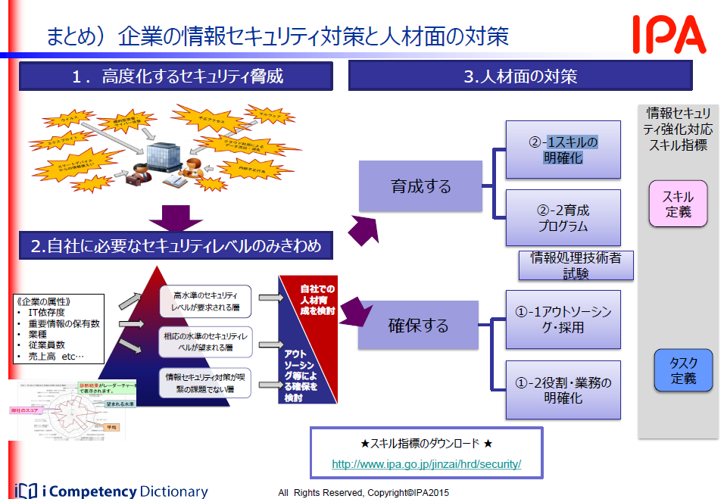

Slide 82
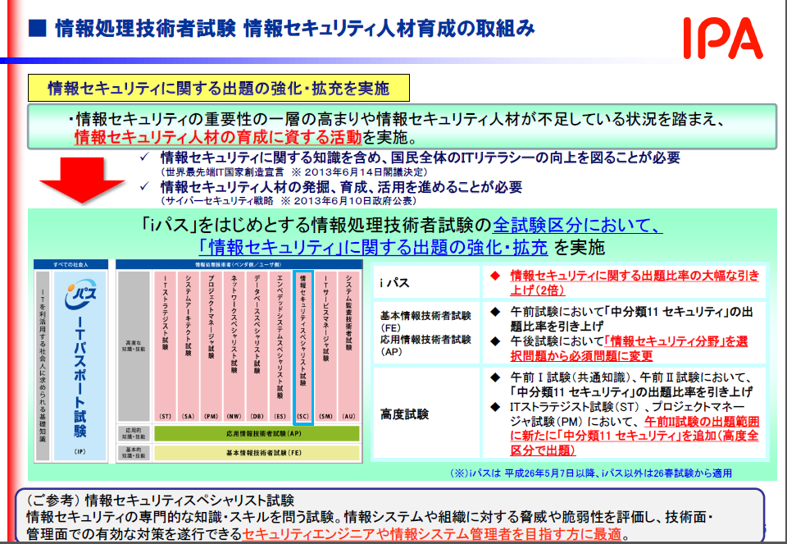

Slide 83
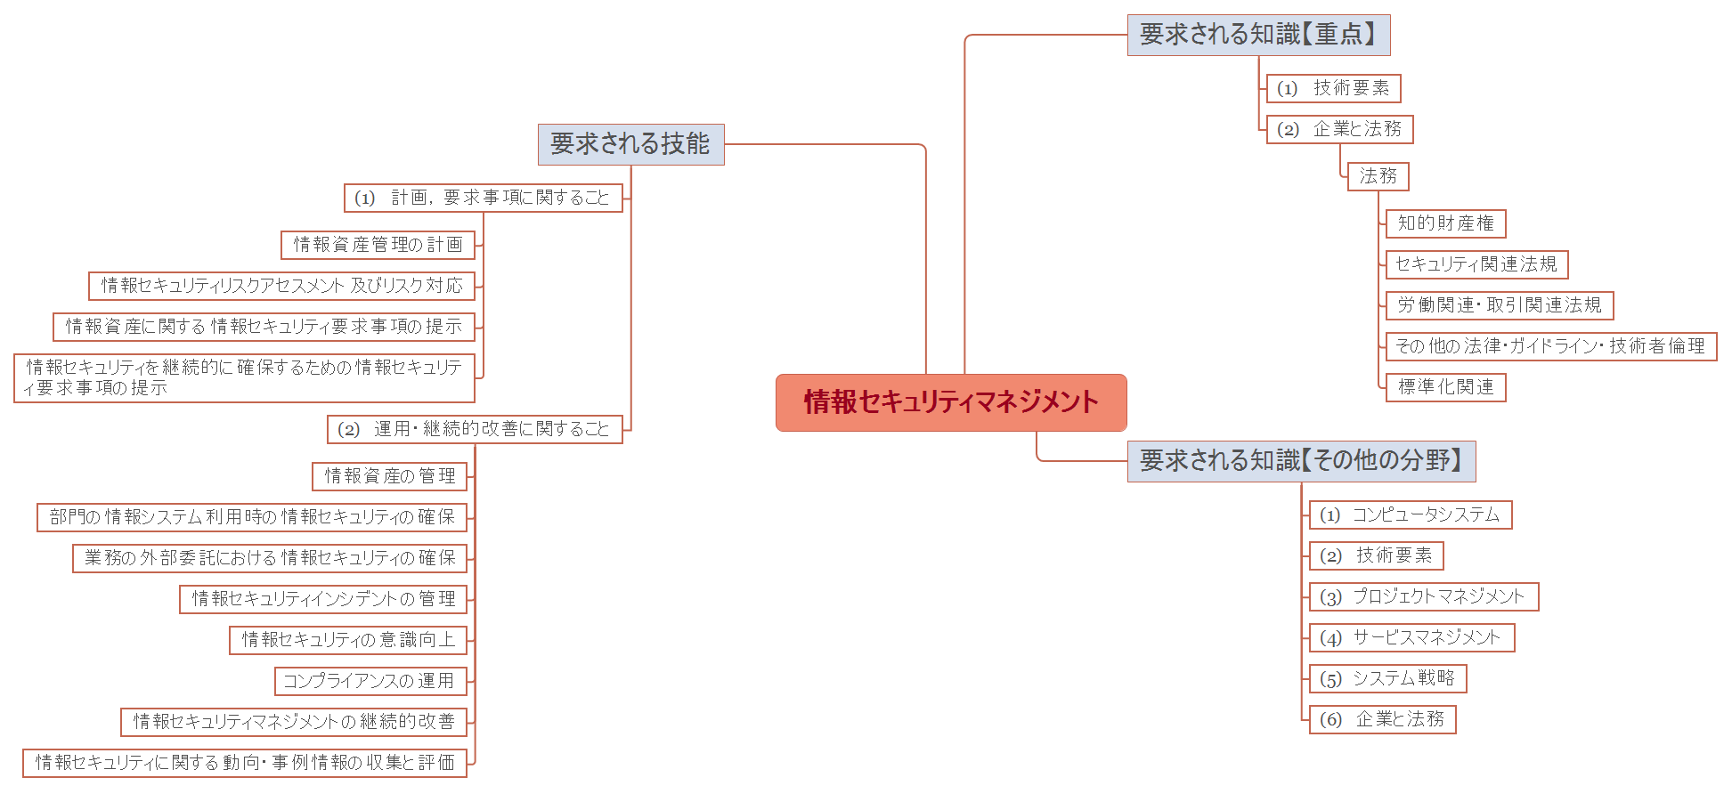
情報セキュリティマネジメント試験 シラバス

Slide 84
要求される知識・技能

